Slide 1
Analýza procesov
Department of Information Networks
Faculty of Management Science and Informatics
University of Žilina
2. prednáška
Juraj Smieško

Slide 2
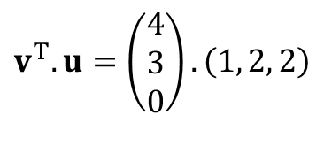

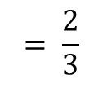









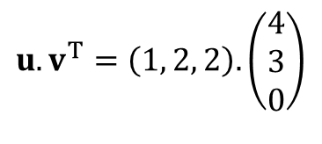
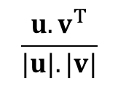



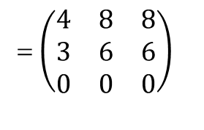

Skalárny súčin
$Násobenie vektorov:$
$u=(1, 2, 2)$
$$u.v^{T}=\left(1, 2, 2\right).\left(\begin{matrix}4 \\ 3 \\ 0\end{matrix}\right)$$
$$=1.4+2.3+2.0$$
$$=10$$
$v=(4, 3,0)$
$$v^{T}.u=\left(\begin{matrix}4 \\ 3 \\ 0\end{matrix}\right).\left(1, 2, 2\right)$$
= $\left(\begin{matrix}4 & 8 & 8 \\ 3 & 6 & 6 \\ 0 & 0 & 0\end{matrix}\right)$
$Uhol medzi vektormi:$
$Skalárny súčin:$
$$u.v^{T}$$
$$\frac{u.v^{T}}{|u|.|v|}$$
$$u$$
$\cos\left(α\right)$ =
$$α$$
$$\frac{10 }{3.5}$$
$$= \frac{2}{3}$$
$\cos\left(α\right)$ =
$$v$$

Slide 3
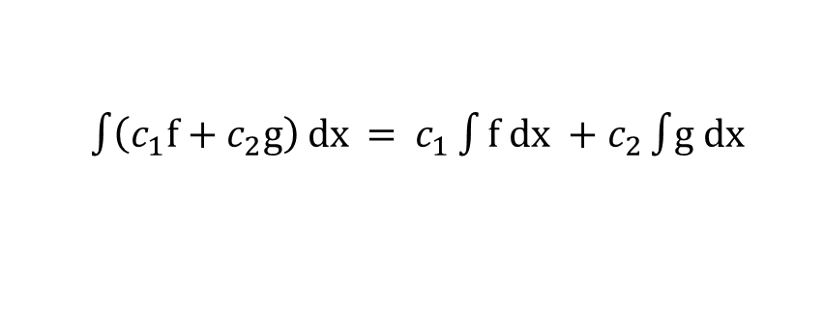

Skalárny súčin
Skalárny súčin vo vektorovom priestore V(F) je zobrazenie 〈 . , . 〉 : V⨯V → F, pre ktoré platí (pre ∀ u, v, h ϵ V(F), ∀ c ϵ F ):
1. 〈u, u〉 ≧ 0, 〈u, u 〉 = 0 ⇔ u = 0 pozitívnosť
2. 〈u, v〉 = 〈v, u〉 symetria
3. 〈u + h, v〉 = 〈u , v〉 + 〈h, v〉 bilinearita
4. 〈 c u , v 〉 = c 〈 u , v 〉
Skalárny súčin je lineárny operátor:
〈$c_{1}u_{1}$ + $c_{2}u_{2}$, v〉 = $c_{1}$〈$u_{1}$, v〉 + $c_{2}$〈$u_{2}$, v〉
Integrál je lineárny operátor:
$\int{\left(c_{1}\text{f}\text{ + }c_{2}\text{g}\right)}$dx = $c_{1}\int{\text{f} }$dx + $c_{2}\int{\text{g} }$dx

Slide 4
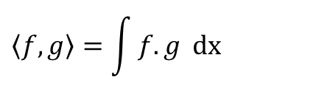
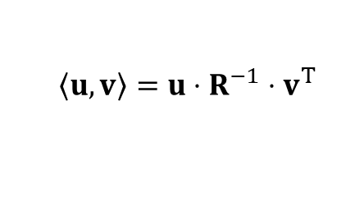
Skalárny súčin
Skalárny súčin vo vektorovom priestore V(F) je zobrazenie 〈 . , . 〉 : V⨯V → F, pre ktoré platí (pre ∀ u, v, h ϵ V(F), ∀ c ϵ F ):
1. 〈u, u〉 ≧ 0, 〈u, u 〉 = 0 ⇔ u = 0 pozitívnosť
2. 〈u, v〉 = 〈u, v〉 symetria
3. 〈u + h, v〉 = 〈u , v〉 + 〈h, v〉 bilinearita
4. 〈 c h , v 〉 = c 〈 u , v 〉
Skalárne súčiny v diskrétnych priestoroch, napr.:
$$\left\langle u\right.,\left.v\right\rangle =u⋅R^{−1}⋅v^{T}$$
matica R – symetrická, semidefinitná (kovariančná)
Skalárne súčiny v spojitých priestoroch, napr.:
$$\left\langle f\right.,\left.g\right\rangle =\int{f.g} \text{dx}$$

Slide 5
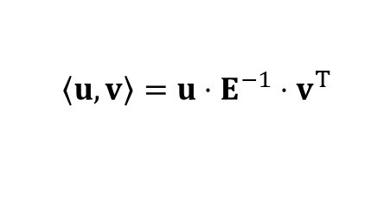
Skalárny súčin
Skalárny súčin vo vektorovom priestore V(F) je zobrazenie 〈 . , . 〉 : V⨯V → F, pre ktoré platí (pre ∀ u, v, h ϵ V(F), ∀ c ϵ F ):
1. 〈u, u〉 ≧ 0, 〈u, u 〉 = 0 ⇔ u = 0 pozitívnosť
2. 〈u, v〉 = 〈u, v〉 symetria
3. 〈u + h, v〉 = 〈u , v〉 + 〈h, v〉 bilinearita
4. 〈 c h , v 〉 = c 〈 u , v 〉
Skalárne súčiny v diskrétnych priestoroch, napr.:
$$\left\langle u\right.,\left.v\right\rangle =u⋅R^{−1}⋅v^{T}$$
matica R – symetrická, semidefinitná (kovariančná)
Skalárny súčin v Euklidovskom priestore V_{n}(R) :
$$\left\langle u\right.,\left.v\right\rangle =u⋅E^{−1}⋅v^{T}$$
matica E je kovariančná

Slide 6
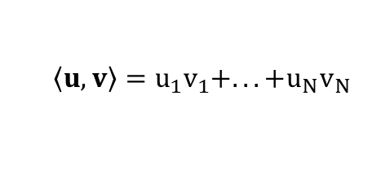
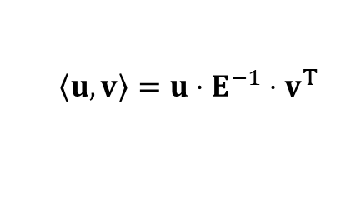
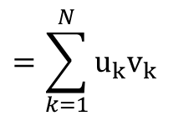

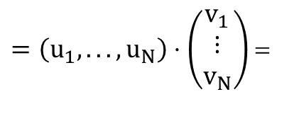
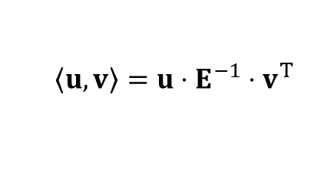
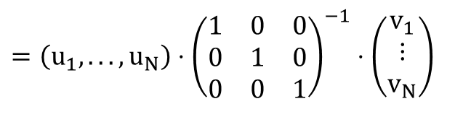
Skalárny súčin
Skalárny súčin v Euklidovskom priestore V_{n}(R) :
$$\left\langle u\right.,\left.v\right\rangle =u⋅E^{−1}⋅v^{T}$$
matica E je kovariančná
$$=\left(u_{1},...,u_{N}\right)⋅{\left(\begin{matrix}1 & 0 & 0 \\ 0 & 1 & 0 \\ 0 & 0 & 1\end{matrix}\right)}^{−1}⋅\left(\begin{matrix}v_{1} \\ ⋮ \\ v_{N}\end{matrix}\right)$$
$=\left(u_{1},...,u_{N}\right)⋅\left(\begin{matrix}v_{1} \\ ⋮ \\ v_{N}\end{matrix}\right)$ =
$$\left\langle u\right.,\left.v\right\rangle =u⋅E^{−1}⋅v^{T}$$
$$=\sum_{k=1}^{N}{u_{k}v_{k}}$$
$$=u_{1}v_{1}+...+u_{N}v_{N}$$
$\left\langle u\right.,\left.v\right\rangle =$ $u_{1}v_{1}+...+u_{N}v_{N}$

Slide 7






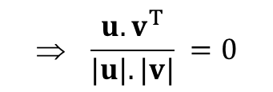
Skalárny súčin
Skalárny súčin v Euklidovskom priestore V_{n}(R) :
$$\left\langle u\right.,\left.v\right\rangle =u⋅E^{−1}⋅v^{T}$$
matica E je kovariančná
$$=\left(u_{1},...,u_{N}\right)⋅{\left(\begin{matrix}1 & 0 & 0 \\ 0 & 1 & 0 \\ 0 & 0 & 1\end{matrix}\right)}^{−1}⋅\left(\begin{matrix}v_{1} \\ ⋮ \\ v_{N}\end{matrix}\right)$$
$=\left(u_{1},...,u_{N}\right)⋅\left(\begin{matrix}v_{1} \\ ⋮ \\ v_{N}\end{matrix}\right)$ =
$$\left\langle u\right.,\left.v\right\rangle =u⋅E^{−1}⋅v^{T}$$
$$=\sum_{k=1}^{N}{u_{k}v_{k}}$$
$$=u_{1}v_{1}+...+u_{N}v_{N}$$
$\left\langle u\right.,\left.v\right\rangle =$ $u_{1}v_{1}+...+u_{N}v_{N}$
$$u$$
$$ \frac{u.v^{T}}{|u|.|v|} =0$$
= 0
$$ u.v^{T}=0$$
$\cos\left(α\right)$ = $\cos\left({90}^{o}\right)$ =
$$.$$
$$α$$
$$v$$

Slide 8

Skalárny súčin
Skalárny súčin v Euklidovskom priestore V_{n}(R) :
$$\left\langle u\right.,\left.v\right\rangle =u⋅E^{−1}⋅v^{T}$$
matica E je kovariančná
$$=\left(u_{1},...,u_{N}\right)⋅{\left(\begin{matrix}1 & 0 & 0 \\ 0 & 1 & 0 \\ 0 & 0 & 1\end{matrix}\right)}^{−1}⋅\left(\begin{matrix}v_{1} \\ ⋮ \\ v_{N}\end{matrix}\right)$$
$=\left(u_{1},...,u_{N}\right)⋅\left(\begin{matrix}v_{1} \\ ⋮ \\ v_{N}\end{matrix}\right)$ =
$$\left\langle u\right.,\left.v\right\rangle =u⋅E^{−1}⋅v^{T}$$
$$=\sum_{k=1}^{N}{u_{k}v_{k}}$$
$$=u_{1}v_{1}+...+u_{N}v_{N}$$
$\left\langle u\right.,\left.v\right\rangle =$ $u_{1}v_{1}+...+u_{N}v_{N}$
$$ \frac{u.v^{T}}{|u|.|v|} =0$$
= 0
$$ u.v^{T}=0$$
$\cos\left(α\right)$ = $\cos\left({90}^{o}\right)$ =
$$u⊥v⇔\left\langle u\right.,\left.v\right\rangle =0$$
Vo vektorovom priestore V(F) so skalárnym súčinom 〈 . , . 〉 sú dva vektory
u a v navzájom kolmé (ortogonálne), ak ich skalárny súčin je nulový.

Slide 9
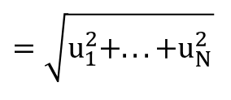
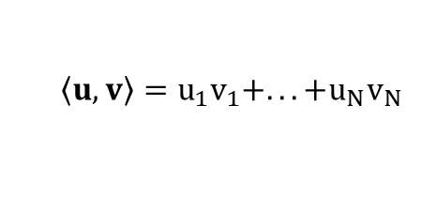
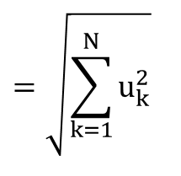
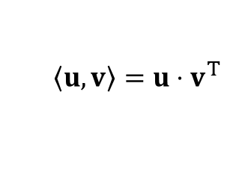

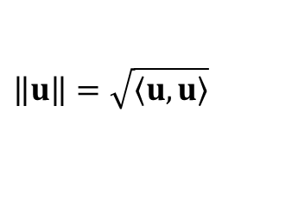
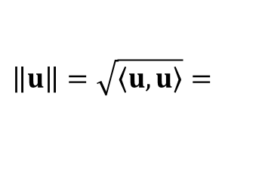
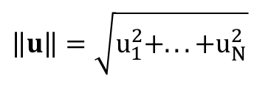
Norma, energia a metrika
Skalárny súčin v Euklidovskom priestore V_{n}(R) :
$$\left\langle u\right.,\left.v\right\rangle =u⋅v^{T}$$
$\left\langle u\right.,\left.v\right\rangle =$ $u_{1}v_{1}+...+u_{N}v_{N}$
Vo vektorovom priestore V(F) so skalárnym súčinom 〈 . , . 〉 je norma vektora (veľkosť) definovaná nasledovne:
$$\left\|u\right\|=\sqrt{\left\langle u\right.,\left.u\right\rangle }$$
$$\left\|u\right\|=\sqrt{u_{1}^{2}+...+u_{N}^{2}}$$
$$=\sqrt{\sum_{k=1}^{N}{u_{k}^{2}}}$$
$$\left\|u\right\|=\sqrt{\left\langle u\right.,\left.u\right\rangle }=$$
$$=\sqrt{u⋅u^{T}}$$
$$=\sqrt{u_{1}^{2}+...+u_{N}^{2}}$$

Slide 10

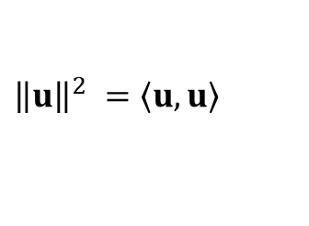
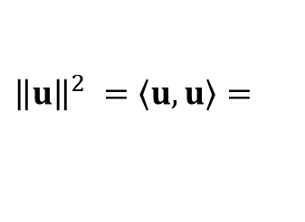

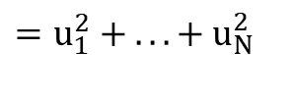
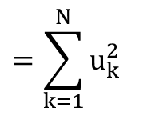
Norma, energia a metrika
Skalárny súčin v Euklidovskom priestore V_{n}(R) :
$$\left\langle u\right.,\left.v\right\rangle =u⋅v^{T}$$
$\left\langle u\right.,\left.v\right\rangle =$ $u_{1}v_{1}+...+u_{N}v_{N}$
Vo vektorovom priestore V(F) so skalárnym súčinom 〈 . , . 〉 je norma vektora (veľkosť) definovaná nasledovne:
$$\left\|u\right\|=\sqrt{\left\langle u\right.,\left.u\right\rangle }$$
$$\left\|u\right\|=\sqrt{u_{1}^{2}+...+u_{N}^{2}}$$
Vo vektorovom priestore V(F) so skalárnym súčinom 〈 . , . 〉 je energiou vektora nazveme
$${\left\|u\right\|}^{2} =\left\langle u\right.,\left.u\right\rangle$$
$${\left\|u\right\|}^{2}={ u}_{1}^{2}+...+{ u}_{N}^{2}$$
$$=\sum_{k=1}^{N}{u_{k}^{2}}$$
$${\left\|u\right\|}^{2} =\left\langle u\right.,\left.u\right\rangle =$$
$$= u⋅u^{T}$$
$$=u_{1}^{2} + ...+ u_{N}^{2}$$

Slide 11
Norma, energia a metrika
Skalárny súčin v Euklidovskom priestore V_{n}(R) :
$$\left\langle u\right.,\left.v\right\rangle =u⋅v^{T}$$
$\left\langle u\right.,\left.v\right\rangle =$ $u_{1}v_{1}+...+u_{N}v_{N}$
Vo vektorovom priestore V(F) so skalárnym súčinom 〈 . , . 〉 je norma vektora (veľkosť) definovaná nasledovne:
$$\left\|u\right\|=\sqrt{\left\langle u\right.,\left.u\right\rangle }$$
$$\left\|u\right\|=\sqrt{u_{1}^{2}+...+u_{N}^{2}}$$
Vo vektorovom priestore V(F) so skalárnym súčinom 〈 . , . 〉 je energiou vektora nazveme
$${\left\|u\right\|}^{2} =\left\langle u\right.,\left.u\right\rangle$$
$${\left\|u\right\|}^{2}={ u}_{1}^{2}+...+{ u}_{N}^{2}$$
Ako počítač zistí, či sú vektory kolmé?
Ako počítač zistí, či sú vektory rovnako orientované?
Cell in Fluid (Big Data):
Prof. Cimrák, PhD. Smiešková, MIT

Slide 12
Norma, energia a metrika
Vo vektorovom priestore V(F) nazveme metrikou (vzdialenosťou dvoch vektorov) každú funkciu, ktorá má nasledujúce vlastnosti:
1. $d\left(\text{u}\text{,} \text{v}\right)$≧ 0, $d\left(\text{u}\text{,} \text{v}\right)$= 0 ⇔ u = v pozitívnosť
2. $d\left(\text{u}\text{,} \text{v}\right)$= $d\left(\text{v}\text{,} \text{u}\right) \text{symetria}$
3. $d\left(\text{u}\text{,} \text{v}\right)$≦ $d\left(\text{u}\text{,} \text{h}\right)+d\left(h, \text{v}\right)$ trojuholníková nerovnosť

Slide 13








Norma, energia a metrika
$Metriky vo vektorových priestoroch V2(R)$ používané v strojovom učení :
$Euklidová metrika:$
$$d\left(u,v\right)={\left[{\left(u_{1}−v_{1}\right)}^{2}+{\left(u_{2}−v_{2}\right)}^{2}\right]}^{1/2}$$
$Manhattan metrika:$
$$d\left(u,v\right)=\left|u_{1}−v_{1}\right|+\left|u_{2}−v_{2}\right|$$
$$(Hamming distance, taxi distance)$$
$Čebyševova metrika:$
$$d\left(u,v\right)=max \left\{\left|u_{1}−v_{1}\right|,\left|u_{2}−v_{2}\right|\right\}$$
$$(výpočtovo kriticky náročné úlohy)$$

Slide 14



Norma, energia a metrika
$Metriky vo vektorových priestoroch V2(R)$ používané v strojovom učení :
$Euklidová metrika:$
$$d\left(u,v\right)={\left[{\left(u_{1}−v_{1}\right)}^{2}+{\left(u_{2}−v_{2}\right)}^{2}\right]}^{1/2}$$
$$u=(3, 5)$$
$$v=(4, 4)$$
$Manhattan metrika:$
$$d\left(u,v\right)=\left|u_{1}−v_{1}\right|+\left|u_{2}−v_{2}\right|$$
$$(Hamming distance, taxi distance)$$
$$w=(6, 2)$$
$Čebyševova metrika:$
$$d\left(u,v\right)=max \left\{\left|u_{1}−v_{1}\right|,\left|u_{2}−v_{2}\right|\right\}$$
$$(výpočtovo kriticky náročné úlohy)$$

Slide 15

Norma, energia a metrika
$Metriky vo vektorových priestoroch V2(R)$ používané v strojovom učení :
$Euklidová metrika:$
$$d\left(u,v\right)={\left[{\left(u_{1}−v_{1}\right)}^{2}+{\left(u_{2}−v_{2}\right)}^{2}\right]}^{1/2}$$
$$u=(3, 5)$$
$$\left\|u\right\|=\sqrt{34 }$$
$$v=(4, 4)$$
$Manhattan metrika:$
$$d\left(u,v\right)=\left|u_{1}−v_{1}\right|+\left|u_{2}−v_{2}\right|$$
$$w=(6, 2)$$
$Čebyševova metrika:$
$$d\left(u,v\right)=max \left\{\left|u_{1}−v_{1}\right|,\left|u_{2}−v_{2}\right|\right\}$$

Slide 16

2.2 Norma, energia a metrika
$Metriky vo vektorových priestoroch V2(R)$ používané v strojovom učení :
$Euklidová metrika:$
$$d\left(u,v\right)={\left[{\left(u_{1}−v_{1}\right)}^{2}+{\left(u_{2}−v_{2}\right)}^{2}\right]}^{1/2}$$
$$u=(3, 5)$$
$$\left\|u\right\|=\sqrt{34 }$$
$$\left\|v\right\|=\sqrt{32 }$$
$$v=(4, 4)$$
$Manhattan metrika:$
$$d\left(u,v\right)=\left|u_{1}−v_{1}\right|+\left|u_{2}−v_{2}\right|$$
$$w=(6, 2)$$
$Čebyševova metrika:$
$$d\left(u,v\right)=max \left\{\left|u_{1}−v_{1}\right|,\left|u_{2}−v_{2}\right|\right\}$$

Slide 17

Norma, energia a metrika
$Metriky vo vektorových priestoroch V2(R)$ používané v strojovom učení :
$Euklidová metrika:$
$$d\left(u,v\right)={\left[{\left(u_{1}−v_{1}\right)}^{2}+{\left(u_{2}−v_{2}\right)}^{2}\right]}^{1/2}$$
$$u=(3, 5)$$
$$\left\|u\right\|=\sqrt{34 }$$
$$\left\|v\right\|=\sqrt{32 }$$
$$\left\|w\right\|=\sqrt{40 }$$
$$v=(4, 4)$$
$Manhattan metrika:$
$$d\left(u,v\right)=\left|u_{1}−v_{1}\right|+\left|u_{2}−v_{2}\right|$$
$$w=(6, 2)$$
$Čebyševova metrika:$
$$d\left(u,v\right)=max \left\{\left|u_{1}−v_{1}\right|,\left|u_{2}−v_{2}\right|\right\}$$

Slide 18

Norma, energia a metrika
$Metriky vo vektorových priestoroch V2(R)$ používané v strojovom učení :
$Euklidová metrika:$
$$d\left(u,v\right)={\left[{\left(u_{1}−v_{1}\right)}^{2}+{\left(u_{2}−v_{2}\right)}^{2}\right]}^{1/2}$$
$$u=(3, 5)$$
$$\left\|u\right\|=\sqrt{34 }$$
$$\left\|v\right\|=\sqrt{32 }$$
$$\left\|w\right\|=\sqrt{40 }$$
$$v=(4, 4)$$
$Manhattan metrika:$
$$d\left(u,v\right)=\left|u_{1}−v_{1}\right|+\left|u_{2}−v_{2}\right|$$
$$w=(6, 2)$$
$Čebyševova metrika:$
$$d\left(u,v\right)=max \left\{\left|u_{1}−v_{1}\right|,\left|u_{2}−v_{2}\right|\right\}$$

Slide 19

Norma, energia a metrika
$Metriky vo vektorových priestoroch V2(R)$ používané v strojovom učení :
$Euklidová metrika:$
$$d\left(u,v\right)={\left[{\left(u_{1}−v_{1}\right)}^{2}+{\left(u_{2}−v_{2}\right)}^{2}\right]}^{1/2}$$
$$u=(3, 5)$$
$$\left\|u\right\|=\sqrt{34 }$$
$$\left\|v\right\|=\sqrt{32 }$$
$$\left\|w\right\|=\sqrt{40 }$$
$$v=(4, 4)$$
$Manhattan metrika:$
$$d\left(u,v\right)=\left|u_{1}−v_{1}\right|+\left|u_{2}−v_{2}\right|$$
$$\left\|u\right\|=8$$
$$w=(6, 2)$$
$Čebyševova metrika:$
$$d\left(u,v\right)=max \left\{\left|u_{1}−v_{1}\right|,\left|u_{2}−v_{2}\right|\right\}$$

Slide 20

Norma, energia a metrika
$Metriky vo vektorových priestoroch V2(R)$ používané v strojovom učení :
$Euklidová metrika:$
$$d\left(u,v\right)={\left[{\left(u_{1}−v_{1}\right)}^{2}+{\left(u_{2}−v_{2}\right)}^{2}\right]}^{1/2}$$
$$u=(3, 5)$$
$$\left\|u\right\|=\sqrt{34 }$$
$$\left\|v\right\|=\sqrt{32 }$$
$$\left\|w\right\|=\sqrt{40 }$$
$$v=(4, 4)$$
$Manhattan metrika:$
$$d\left(u,v\right)=\left|u_{1}−v_{1}\right|+\left|u_{2}−v_{2}\right|$$
$$\left\|u\right\|=8$$
$$\left\|v\right\|=8$$
$$w=(6, 2)$$
$Čebyševova metrika:$
$$d\left(u,v\right)=max \left\{\left|u_{1}−v_{1}\right|,\left|u_{2}−v_{2}\right|\right\}$$

Slide 21

Norma, energia a metrika
$Metriky vo vektorových priestoroch V2(R)$ používané v strojovom učení :
$Euklidová metrika:$
$$d\left(u,v\right)={\left[{\left(u_{1}−v_{1}\right)}^{2}+{\left(u_{2}−v_{2}\right)}^{2}\right]}^{1/2}$$
$$u=(3, 5)$$
$$\left\|u\right\|=\sqrt{34 }$$
$$\left\|v\right\|=\sqrt{32 }$$
$$\left\|w\right\|=\sqrt{40 }$$
$$v=(4, 4)$$
$Manhattan metrika:$
$$d\left(u,v\right)=\left|u_{1}−v_{1}\right|+\left|u_{2}−v_{2}\right|$$
$$\left\|u\right\|=8$$
$$\left\|v\right\|=8$$
$$\left\|w\right\|=8$$
$$w=(6, 2)$$
$Čebyševova metrika:$
$$d\left(u,v\right)=max \left\{\left|u_{1}−v_{1}\right|,\left|u_{2}−v_{2}\right|\right\}$$

Slide 22

Norma, energia a metrika
$Metriky vo vektorových priestoroch V2(R)$ používané v strojovom učení :
$Euklidová metrika:$
$$d\left(u,v\right)={\left[{\left(u_{1}−v_{1}\right)}^{2}+{\left(u_{2}−v_{2}\right)}^{2}\right]}^{1/2}$$
$$u=(3, 5)$$
$$\left\|u\right\|=\sqrt{34 }$$
$$\left\|v\right\|=\sqrt{32 }$$
$$\left\|w\right\|=\sqrt{40 }$$
$$v=(4, 4)$$
$Manhattan metrika:$
$$d\left(u,v\right)=\left|u_{1}−v_{1}\right|+\left|u_{2}−v_{2}\right|$$
$$\left\|u\right\|=8$$
$$\left\|v\right\|=8$$
$$\left\|w\right\|=8$$
$$w=(6, 2)$$
$Čebyševova metrika (duck):$
$$d\left(u,v\right)=max \left\{\left|u_{1}−v_{1}\right|,\left|u_{2}−v_{2}\right|\right\}$$

Slide 23

Norma, energia a metrika
$Metriky vo vektorových priestoroch V2(R)$ používané v strojovom učení :
$Euklidová metrika:$
$$d\left(u,v\right)={\left[{\left(u_{1}−v_{1}\right)}^{2}+{\left(u_{2}−v_{2}\right)}^{2}\right]}^{1/2}$$
$$u=(3, 5)$$
$$\left\|u\right\|=\sqrt{34 }$$
$$\left\|v\right\|=\sqrt{32 }$$
$$\left\|w\right\|=\sqrt{40 }$$
$$v=(4, 4)$$
$Manhattan metrika:$
$$d\left(u,v\right)=\left|u_{1}−v_{1}\right|+\left|u_{2}−v_{2}\right|$$
$$\left\|u\right\|=8$$
$$\left\|v\right\|=8$$
$$\left\|w\right\|=8$$
$$w=(6, 2)$$
$Čebyševova metrika (duck):$
$$d\left(u,v\right)=max \left\{\left|u_{1}−v_{1}\right|,\left|u_{2}−v_{2}\right|\right\}$$
$$\left\|u\right\|=5$$

Slide 24

Norma, energia a metrika
$Metriky vo vektorových priestoroch V2(R)$ používané v strojovom učení :
$Euklidová metrika:$
$$d\left(u,v\right)={\left[{\left(u_{1}−v_{1}\right)}^{2}+{\left(u_{2}−v_{2}\right)}^{2}\right]}^{1/2}$$
$$u=(3, 5)$$
$$\left\|u\right\|=\sqrt{34 }$$
$$\left\|v\right\|=\sqrt{32 }$$
$$\left\|w\right\|=\sqrt{40 }$$
$$v=(4, 4)$$
$Manhattan metrika:$
$$d\left(u,v\right)=\left|u_{1}−v_{1}\right|+\left|u_{2}−v_{2}\right|$$
$$\left\|u\right\|=8$$
$$\left\|v\right\|=8$$
$$\left\|w\right\|=8$$
$$w=(6, 2)$$
$Čebyševova metrika (duck):$
$$d\left(u,v\right)=max \left\{\left|u_{1}−v_{1}\right|,\left|u_{2}−v_{2}\right|\right\}$$
$$\left\|u\right\|=5$$
$$\left\|v\right\|=4$$

Slide 25
Norma, energia a metrika
$Metriky vo vektorových priestoroch V2(R)$ používané v strojovom učení :
$Euklidová metrika:$
$$d\left(u,v\right)={\left[{\left(u_{1}−v_{1}\right)}^{2}+{\left(u_{2}−v_{2}\right)}^{2}\right]}^{1/2}$$
$$u=(3, 5)$$
$$\left\|u\right\|=\sqrt{34 }$$
$$\left\|v\right\|=\sqrt{32 }$$
$$\left\|w\right\|=\sqrt{40 }$$
$$v=(4, 4)$$
$Manhattan metrika:$
$$d\left(u,v\right)=\left|u_{1}−v_{1}\right|+\left|u_{2}−v_{2}\right|$$
$$\left\|u\right\|=8$$
$$\left\|v\right\|=8$$
$$\left\|w\right\|=8$$
$$w=(6, 2)$$
$Čebyševova metrika (duck):$
$$d\left(u,v\right)=max \left\{\left|u_{1}−v_{1}\right|,\left|u_{2}−v_{2}\right|\right\}$$
$$\left\|u\right\|=5$$
$$\left\|v\right\|=4$$

Slide 26

Norma, energia a metrika
$Metriky vo vektorových priestoroch V2(R)$ používané v strojovom učení :
$Euklidová metrika:$
$$d\left(u,v\right)={\left[{\left(u_{1}−v_{1}\right)}^{2}+{\left(u_{2}−v_{2}\right)}^{2}\right]}^{1/2}$$
$$u=(3, 5)$$
$$\left\|u\right\|=\sqrt{34 }$$
$$\left\|v\right\|=\sqrt{32 }$$
$$\left\|w\right\|=\sqrt{40 }$$
$$v=(4, 4)$$
$Manhattan metrika:$
$$d\left(u,v\right)=\left|u_{1}−v_{1}\right|+\left|u_{2}−v_{2}\right|$$
$$\left\|u\right\|=8$$
$$\left\|v\right\|=8$$
$$\left\|w\right\|=8$$
$$w=(6, 2)$$
$Čebyševova metrika (duck):$
$$d\left(u,v\right)=max \left\{\left|u_{1}−v_{1}\right|,\left|u_{2}−v_{2}\right|\right\}$$
$$\left\|u\right\|=5$$
$$\left\|v\right\|=4$$
$$\left\|w\right\|=6$$

Slide 27

Norma, energia a metrika
$Metriky vo vektorových priestoroch V2(R)$ používané v strojovom učení :
Jednotková oblasť:
$Euklidová metrika:$
$$ u ϵ V\left(F\right); d\left(u,0\right)=1$$
$$d\left(u,v\right)={\left[{\left(u_{1}−v_{1}\right)}^{2}+{\left(u_{2}−v_{2}\right)}^{2}\right]}^{1/2}$$
$Manhattan metrika:$
$$d\left(u,v\right)=\left|u_{1}−v_{1}\right|+\left|u_{2}−v_{2}\right|$$
$Čebyševova metrika:$
$$d\left(u,v\right)=max \left\{\left|u_{1}−v_{1}\right|,\left|u_{2}−v_{2}\right|\right\}$$

Slide 28


Norma, energia a metrika
$Metriky vo vektorových priestoroch V2(R)$ používané v strojovom učení :
Jednotková oblasť:
$Euklidová metrika:$
$$ u ϵ V\left(F\right); d\left(u,0\right)=1$$
$$d\left(u,v\right)={\left[{\left(u_{1}−v_{1}\right)}^{2}+{\left(u_{2}−v_{2}\right)}^{2}\right]}^{1/2}$$
$$d\left(u,0\right)={\left[u_{1}^{2}+u_{2}^{2}\right]}^{1/2}=1$$
⇒ $u_{1}^{2}+u_{2}^{2}=1$
$Manhattan metrika:$
$$d\left(u,v\right)=\left|u_{1}−v_{1}\right|+\left|u_{2}−v_{2}\right|$$
$Čebyševova metrika:$
$$d\left(u,v\right)=max \left\{\left|u_{1}−v_{1}\right|,\left|u_{2}−v_{2}\right|\right\}$$

Slide 29
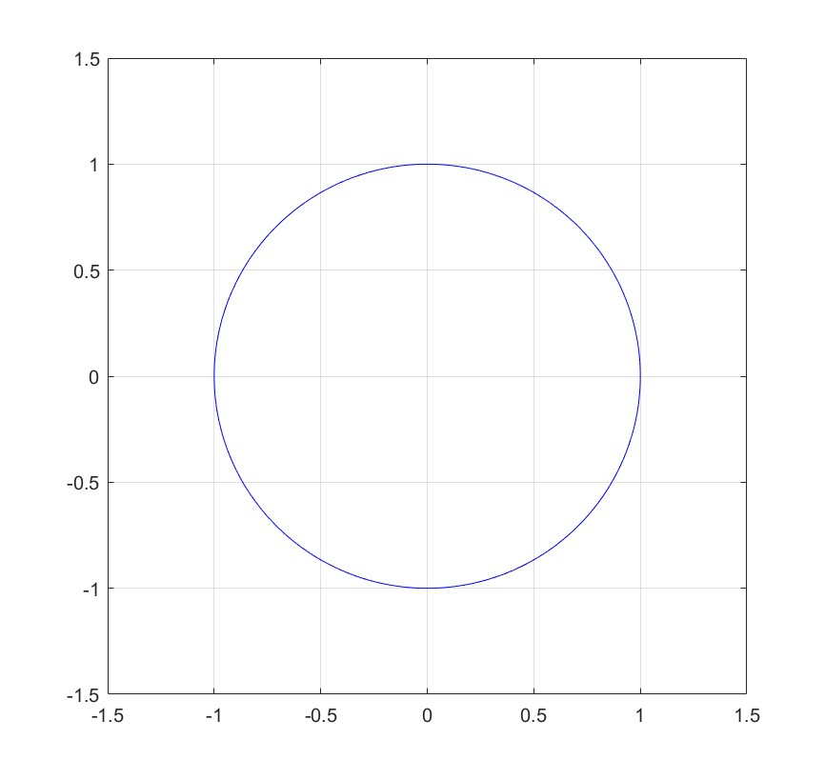

2.2 Norma, energia a metrika
$Metriky vo vektorových priestoroch V2(R)$ používané v strojovom učení :
Jednotková oblasť:
$Euklidová metrika:$
$$ u ϵ V\left(F\right); d\left(u,0\right)=1$$
$$d\left(u,v\right)={\left[{\left(u_{1}−v_{1}\right)}^{2}+{\left(u_{2}−v_{2}\right)}^{2}\right]}^{1/2}$$
$$d\left(u,0\right)={\left[u_{1}^{2}+u_{2}^{2}\right]}^{1/2}=1$$
⇒ $u_{1}^{2}+u_{2}^{2}=1$
$Manhattan metrika:$
$$d\left(u,v\right)=\left|u_{1}−v_{1}\right|+\left|u_{2}−v_{2}\right|$$
$Čebyševova metrika:$
$$d\left(u,v\right)=max \left\{\left|u_{1}−v_{1}\right|,\left|u_{2}−v_{2}\right|\right\}$$

Slide 30


Norma, energia a metrika
$Metriky vo vektorových priestoroch V2(R)$ používané v strojovom učení :
Jednotková oblasť:
$Euklidová metrika:$
$$ u ϵ V\left(F\right); d\left(u,0\right)=1$$
$$d\left(u,v\right)={\left[{\left(u_{1}−v_{1}\right)}^{2}+{\left(u_{2}−v_{2}\right)}^{2}\right]}^{1/2}$$
$$d\left(u,0\right)={\left[u_{1}^{2}+u_{2}^{2}\right]}^{1/2}=1$$
⇒ $u_{1}^{2}+u_{2}^{2}=1$
$Manhattan metrika:$
$$d\left(u,v\right)=\left|u_{1}−v_{1}\right|+\left|u_{2}−v_{2}\right|$$
$$d\left(u,0\right)=\left|u_{1}\right|+\left|u_{2}\right|=1$$
$Čebyševova metrika:$
$$d\left(u,v\right)=max \left\{\left|u_{1}−v_{1}\right|,\left|u_{2}−v_{2}\right|\right\}$$

Slide 31
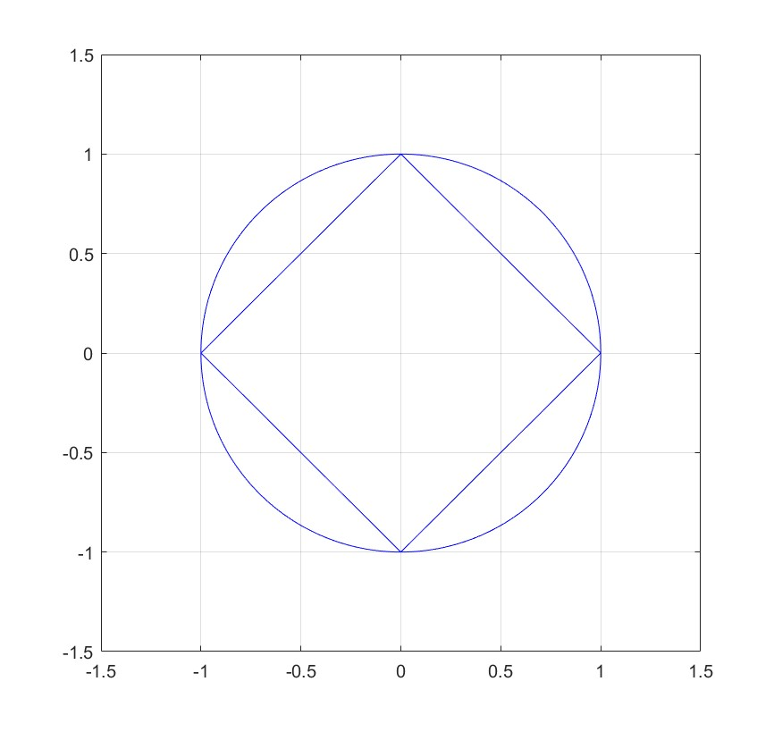

Norma, energia a metrika
$Metriky vo vektorových priestoroch V2(R)$ používané v strojovom učení :
Jednotková oblasť:
$Euklidová metrika:$
$$ u ϵ V\left(F\right); d\left(u,0\right)=1$$
$$d\left(u,v\right)={\left[{\left(u_{1}−v_{1}\right)}^{2}+{\left(u_{2}−v_{2}\right)}^{2}\right]}^{1/2}$$
$$d\left(u,0\right)={\left[u_{1}^{2}+u_{2}^{2}\right]}^{1/2}=1$$
⇒ $u_{1}^{2}+u_{2}^{2}=1$
$Manhattan metrika:$
$$d\left(u,v\right)=\left|u_{1}−v_{1}\right|+\left|u_{2}−v_{2}\right|$$
$$d\left(u,0\right)=\left|u_{1}\right|+\left|u_{2}\right|=1$$
$Čebyševova metrika:$
$$d\left(u,v\right)=max \left\{\left|u_{1}−v_{1}\right|,\left|u_{2}−v_{2}\right|\right\}$$

Slide 32


Norma, energia a metrika
$Metriky vo vektorových priestoroch V2(R)$ používané v strojovom učení :
Jednotková oblasť:
$Euklidová metrika:$
$$ u ϵ V\left(F\right); d\left(u,0\right)=1$$
$$d\left(u,v\right)={\left[{\left(u_{1}−v_{1}\right)}^{2}+{\left(u_{2}−v_{2}\right)}^{2}\right]}^{1/2}$$
$$d\left(u,0\right)={\left[u_{1}^{2}+u_{2}^{2}\right]}^{1/2}=1$$
⇒ $u_{1}^{2}+u_{2}^{2}=1$
$Manhattan metrika:$
$$d\left(u,v\right)=\left|u_{1}−v_{1}\right|+\left|u_{2}−v_{2}\right|$$
$$d\left(u,0\right)=\left|u_{1}\right|+\left|u_{2}\right|=1$$
$Čebyševova metrika:$
$$d\left(u,v\right)=max \left\{\left|u_{1}−v_{1}\right|,\left|u_{2}−v_{2}\right|\right\}$$
$$d\left(u,0\right)=max \left\{\left|u_{1}\right|,\left|u_{2}\right|\right\}=1$$

Slide 33
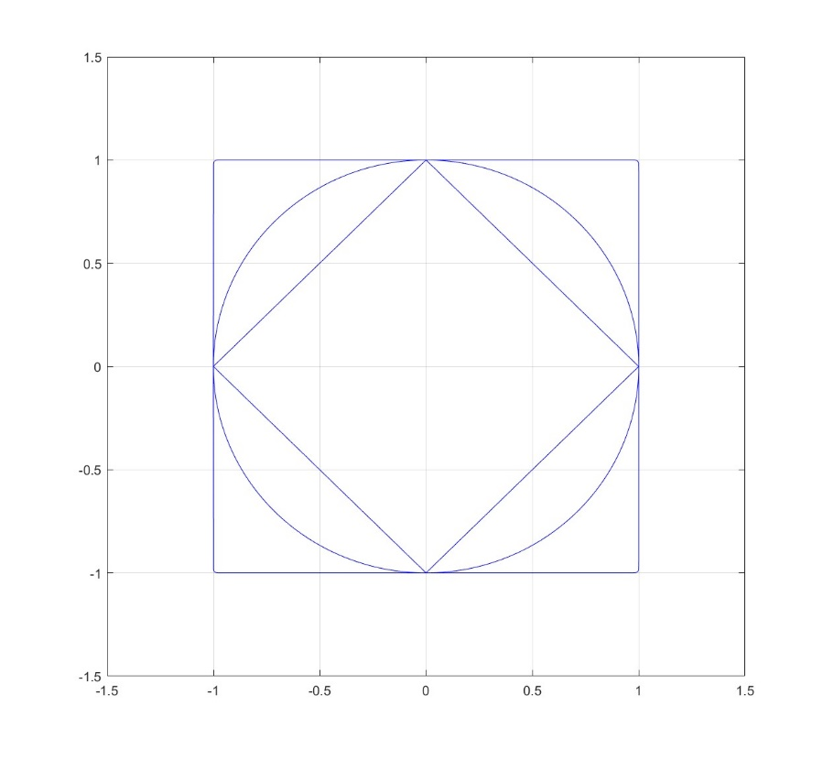

Norma, energia a metrika
$Metriky vo vektorových priestoroch V2(R)$ používané v strojovom učení :
Jednotková oblasť:
$Euklidová metrika:$
$$ u ϵ V\left(F\right); d\left(u,0\right)=1$$
$$d\left(u,v\right)={\left[{\left(u_{1}−v_{1}\right)}^{2}+{\left(u_{2}−v_{2}\right)}^{2}\right]}^{1/2}$$
$$d\left(u,0\right)={\left[u_{1}^{2}+u_{2}^{2}\right]}^{1/2}=1$$
⇒ $u_{1}^{2}+u_{2}^{2}=1$
$Manhattan metrika:$
$$d\left(u,v\right)=\left|u_{1}−v_{1}\right|+\left|u_{2}−v_{2}\right|$$
$$d\left(u,0\right)=\left|u_{1}\right|+\left|u_{2}\right|=1$$
$Čebyševova metrika:$
$$d\left(u,v\right)=max \left\{\left|u_{1}−v_{1}\right|,\left|u_{2}−v_{2}\right|\right\}$$
$$d\left(u,0\right)=max \left\{\left|u_{1}\right|,\left|u_{2}\right|\right\}=1$$

Slide 34
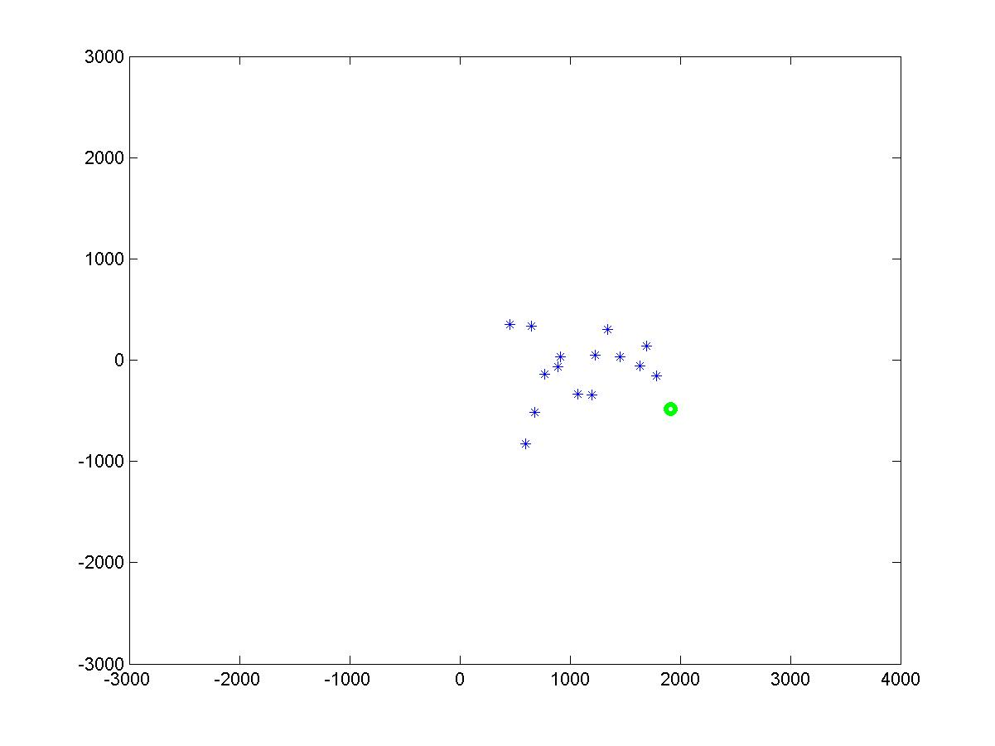

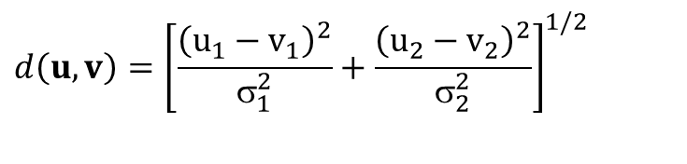
Norma, energia a metrika
$Metriky vo vektorových priestoroch V2(R)$ používané v strojovom učení :
$$d\left(u,v\right)={\left[\frac{{\left(u_{1}−v_{1}\right)}^{2}}{σ_{1}^{2}}+\frac{{\left(u_{2}−v_{2}\right)}^{2}}{σ_{2}^{2}}\right]}^{1/2}$$
$Mahalanobisova metrika:$

Slide 35
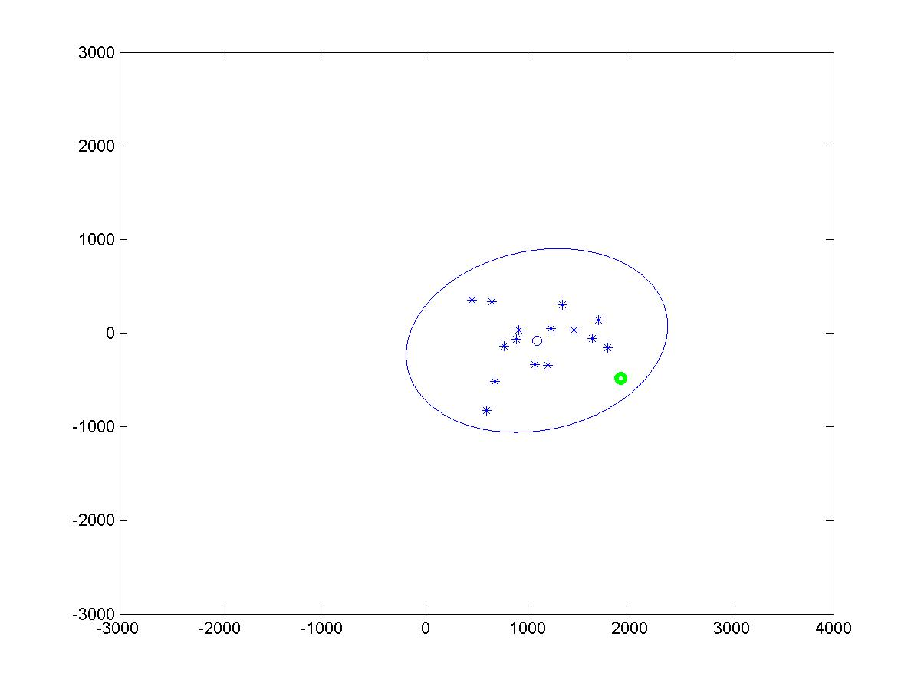
Norma, energia a metrika
$Metriky vo vektorových priestoroch V2(R)$ používané v strojovom učení :
$$d\left(u,v\right)={\left[\frac{{\left(u_{1}−v_{1}\right)}^{2}}{σ_{1}^{2}}+\frac{{\left(u_{2}−v_{2}\right)}^{2}}{σ_{2}^{2}}\right]}^{1/2}$$
$Mahalanobisova metrika:$

Slide 36
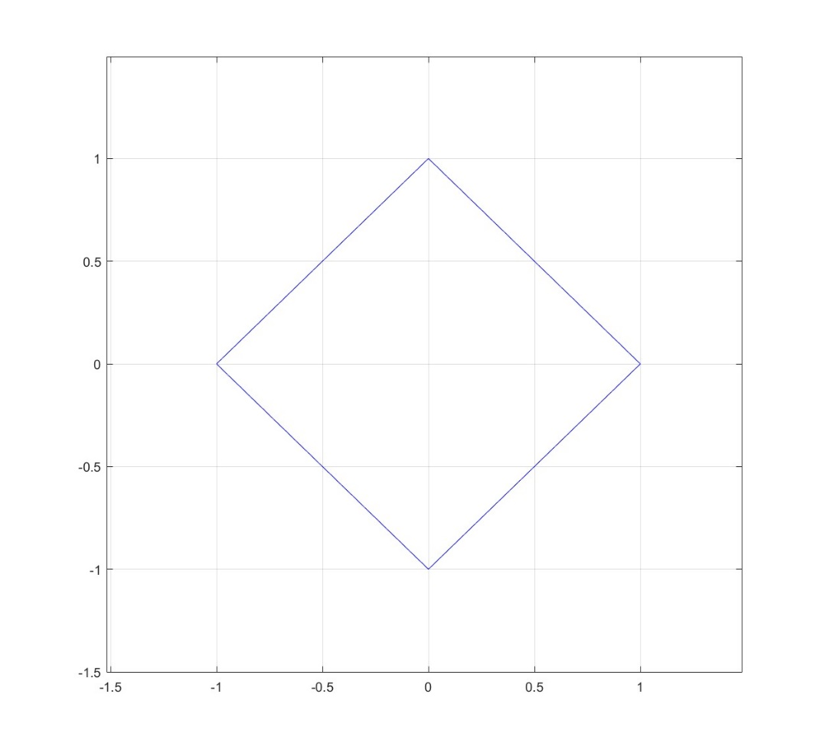




Norma, energia a metrika
$Metriky vo vektorových priestoroch V2(R)$ používané v strojovom učení :
$Minkovského metrika:$
$$d\left(u,v\right)={\left[{\left|u_{1}−v_{1}\right|}^{p}+{\left|u_{1}−v_{1}\right|}^{p}\right]}^{1/p}$$
$$d\left(u,0\right)={\left[{\left|u_{1}\right|}^{p}+{\left|v_{1}\right|}^{p}\right]}^{1/p}=1$$
p $=1$

Slide 37
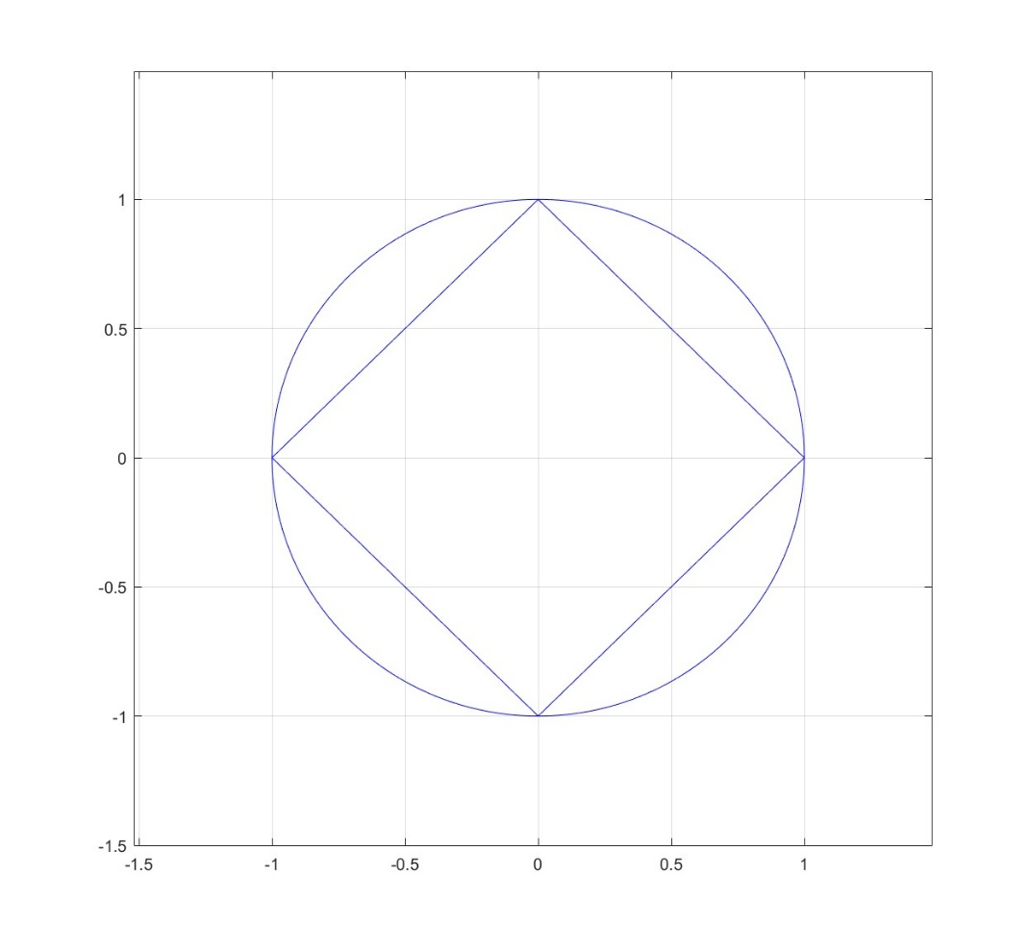



Norma, energia a metrika
$Metriky vo vektorových priestoroch V2(R)$ používané v strojovom učení :
$Euklidova metrika:$
$$d\left(u,v\right)={\left[{\left|u_{1}−v_{1}\right|}^{p}+{\left|u_{2}−v_{2}\right|}^{p}\right]}^{1/p}$$
$$d\left(u,0\right)={\left[{\left|u_{1}\right|}^{p}+{\left|v_{1}\right|}^{p}\right]}^{1/p}=1$$
p $=1$
p $=2$

Slide 38
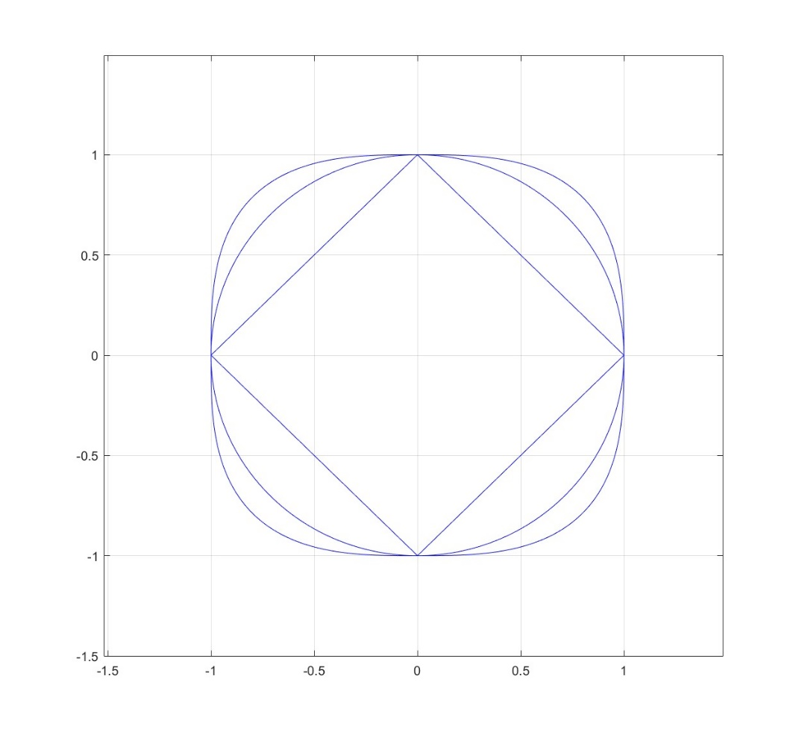


Norma, energia a metrika
$Metriky vo vektorových priestoroch V2(R)$ používané v strojovom učení :
$Neviemkoho metrika:$
$$d\left(u,v\right)={\left[{\left|u_{1}−v_{1}\right|}^{p}+{\left|u_{2}−v_{2}\right|}^{p}\right]}^{1/p}$$
$$d\left(u,0\right)={\left[{\left|u_{1}\right|}^{p}+{\left|v_{1}\right|}^{p}\right]}^{1/p}=1$$
p $=1$
p $=2$
p $=3$

Slide 39
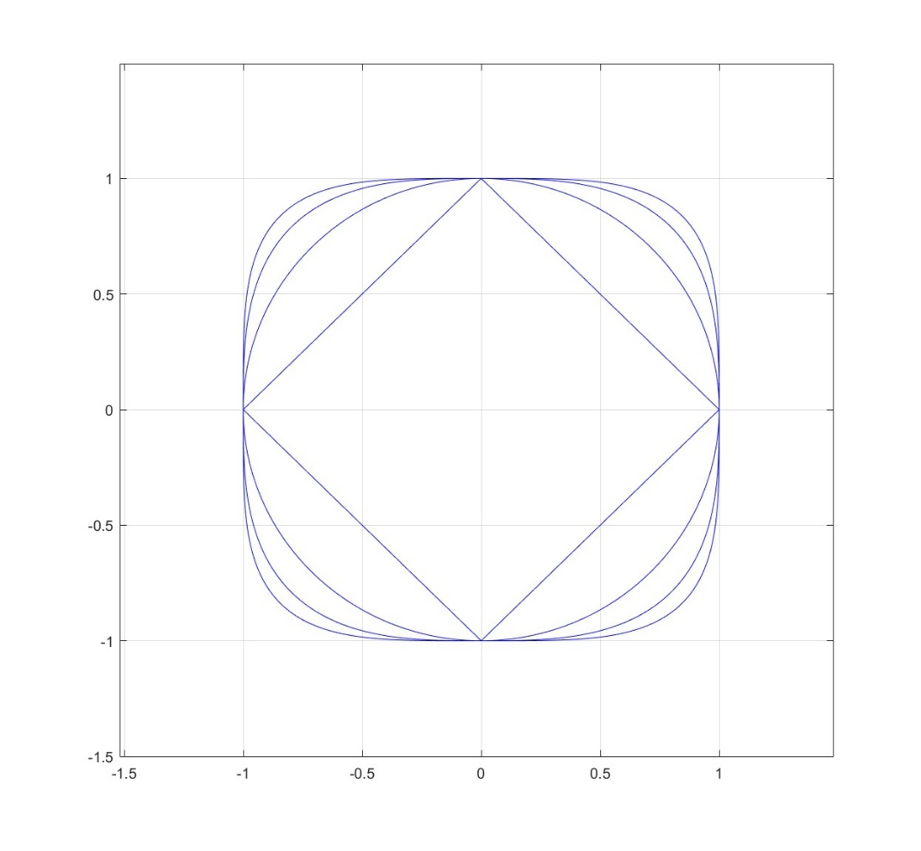

Norma, energia a metrika
$Metriky vo vektorových priestoroch V2(R)$ používané v strojovom učení :
$Neviemkoho metrika:$
$$d\left(u,v\right)={\left[{\left|u_{1}−v_{1}\right|}^{p}+{\left|u_{2}−v_{2}\right|}^{p}\right]}^{1/p}$$
$$d\left(u,0\right)={\left[{\left|u_{1}\right|}^{p}+{\left|v_{1}\right|}^{p}\right]}^{1/p}=1$$
p $=1$
p $=2$
p $=3$
p $=4$

Slide 40
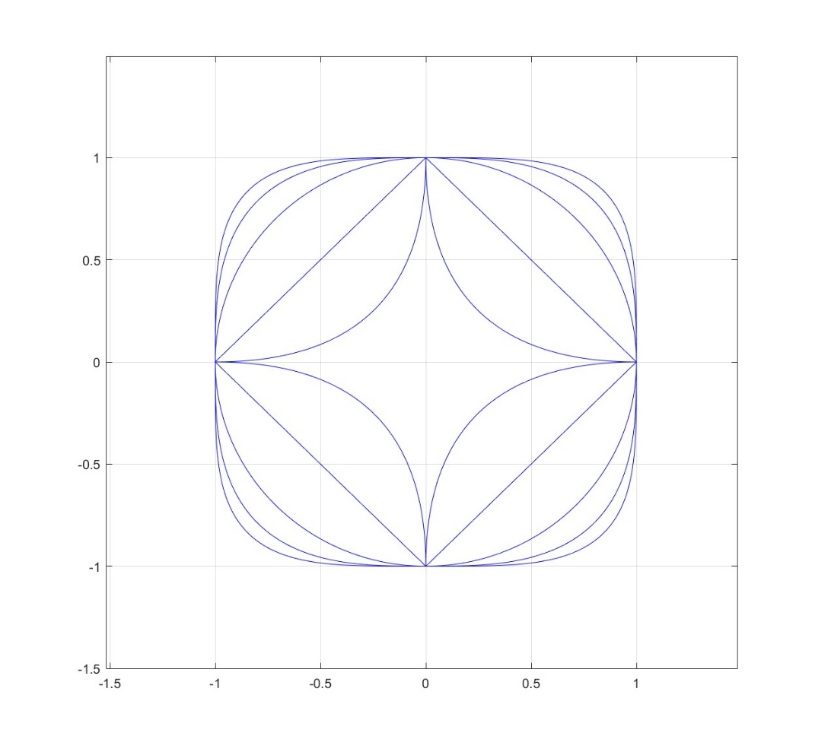

Norma, energia a metrika
$Metriky vo vektorových priestoroch V2(R)$ používané v strojovom učení :
$Neviemkoho metrika:$
$$d\left(u,v\right)={\left[{\left|u_{1}−v_{1}\right|}^{p}+{\left|u_{2}−v_{2}\right|}^{p}\right]}^{1/p}$$
$$d\left(u,0\right)={\left[{\left|u_{1}\right|}^{p}+{\left|v_{1}\right|}^{p}\right]}^{1/p}=1$$
p $=1$
p $=2$
p $=3$
p $=4$
p $=1/2$

Slide 41
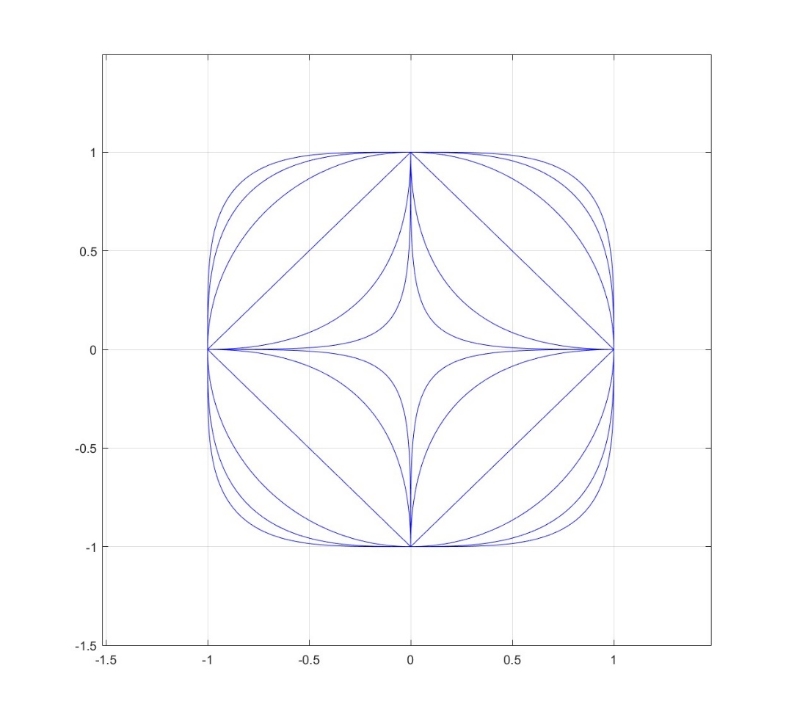

Norma, energia a metrika
$Metriky vo vektorových priestoroch V2(R)$ používané v strojovom učení :
$Neviemkoho metrika:$
$$d\left(u,v\right)={\left[{\left|u_{1}−v_{1}\right|}^{p}+{\left|u_{2}−v_{2}\right|}^{p}\right]}^{1/p}$$
$$d\left(u,0\right)={\left[{\left|u_{1}\right|}^{p}+{\left|v_{1}\right|}^{p}\right]}^{1/p}=1$$
p $=1$
p $=2$
p $=3$
p $=4$
p $=1/2$
p $=1/3$

Slide 42
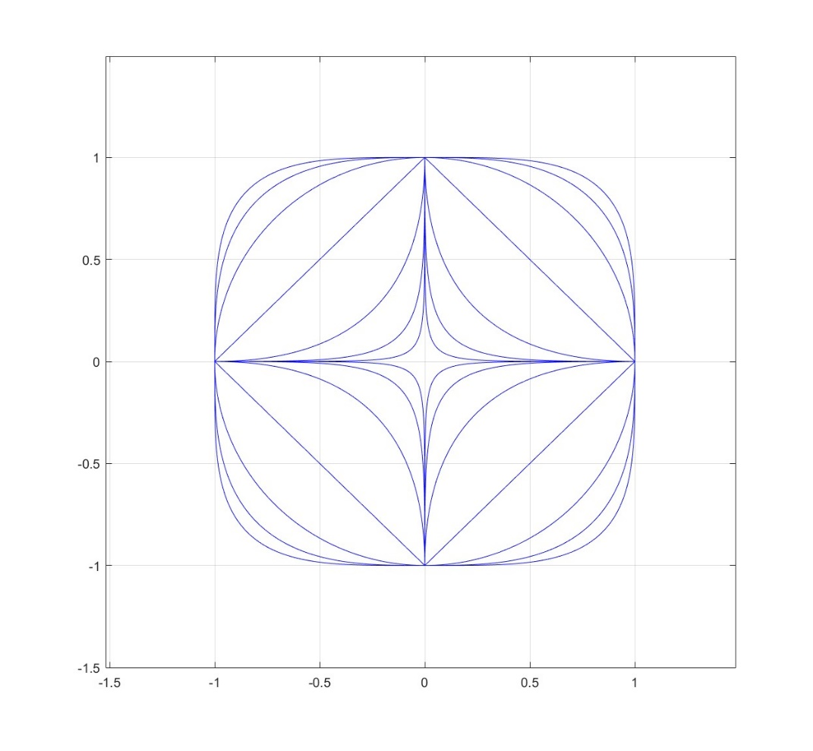

Norma, energia a metrika
$Metriky vo vektorových priestoroch V2(R)$ používané v strojovom učení :
$Neviemkoho metrika:$
$$d\left(u,v\right)={\left[{\left|u_{1}−v_{1}\right|}^{p}+{\left|u_{2}−v_{2}\right|}^{p}\right]}^{1/p}$$
$$d\left(u,0\right)={\left[{\left|u_{1}\right|}^{p}+{\left|v_{1}\right|}^{p}\right]}^{1/p}=1$$
p $=1$
p $=2$
p $=3$
p $=4$
p $=1/2$
p $=1/3$
p $=1/4$

Slide 43

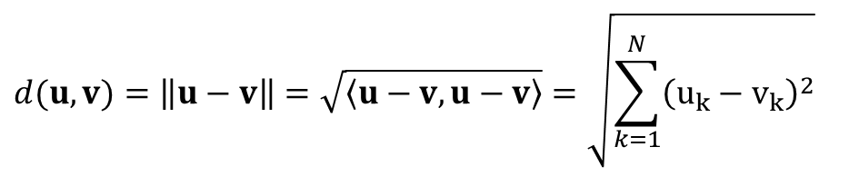


Norma, energia a metrika
Vo vektorovom priestore V(F) nazveme metrikou (vzdialenosťou dvoch vektorov) každú funkciu, ktorá má nasledujúce vlastnosti:
1. $d\left(\text{u}\text{,} \text{v}\right)$≧ 0, $d\left(\text{u}\text{,} \text{v}\right)$= 0 ⇔ u = v pozitívnosť
2. $d\left(\text{u}\text{,} \text{v}\right)$= $d\left(\text{v}\text{,} \text{u}\right) \text{symetria}$
3. $d\left(\text{u}\text{,} \text{v}\right)$≦ $d\left(\text{u}\text{,} \text{h}\right)+d\left(h, \text{v}\right)$ trojuholníková nerovnosť
Vo V(P) so skalárnym súčinom môžeme definovať metriku (vzdialenosť dvoch vektorov) ako normu (veľkosť) rozdielového vektora:
$$d(u,v)=\left\|u−v\right\|$$
$Euklidová metrika:$
$$d(u,v)=\left\|u−v\right\|=\sqrt{\left\langle u−v,u−v\right\rangle }=\sqrt{\sum_{k=1}^{N}{{\left(u_{k}−v_{k}\right)}^{2}}}$$
$$Skalárny súčin generuje$$
$metriku (Metrický priestor)$

Slide 44


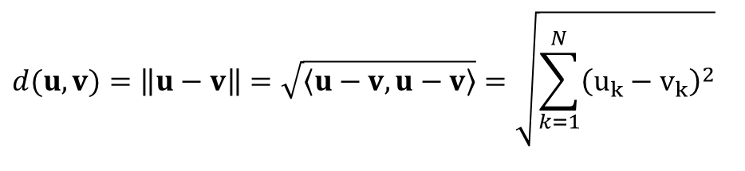
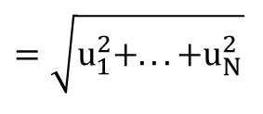
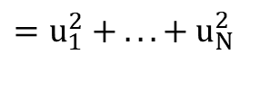

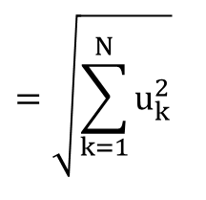
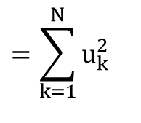


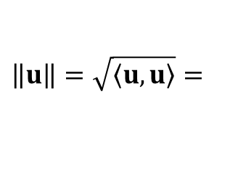
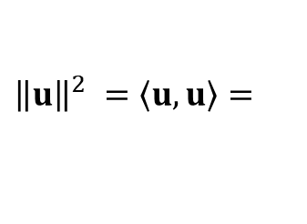
Norma, energia a metrika
$Euklidová norma:$
$$=\sqrt{\sum_{k=1}^{N}{u_{k}^{2}}}$$
$$\left\|u\right\|=\sqrt{\left\langle u\right.,\left.u\right\rangle }=$$
$$=\sqrt{u⋅u^{T}}$$
$$=\sqrt{u_{1}^{2}+...+u_{N}^{2}}$$
$Euklidová energia:$
$$=\sum_{k=1}^{N}{u_{k}^{2}}$$
$${\left\|u\right\|}^{2} =\left\langle u\right.,\left.u\right\rangle =$$
$$= u⋅u^{T}$$
$$=u_{1}^{2} + ...+ u_{N}^{2}$$
$Euklidová metrika:$
$$d(u,v)=\left\|u−v\right\|=\sqrt{\left\langle u−v,u−v\right\rangle }=\sqrt{\sum_{k=1}^{N}{{\left(u_{k}−v_{k}\right)}^{2}}}$$

Slide 45




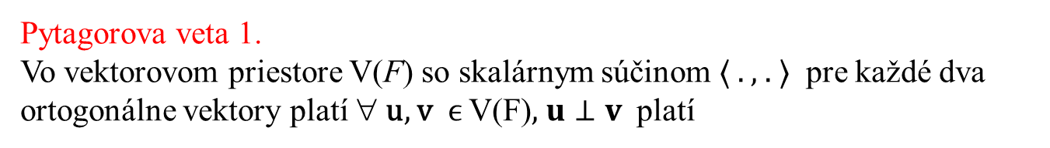






Pytagorova veta
Pytagorova veta 1.
Vo vektorovom priestore V(F) so skalárnym súčinom 〈 . , . 〉 pre každé dva ortogonálne vektory platí ∀ u, v ϵ V(F), $u⊥v$ platí
$${\left\|u+v\right\|}^{2}={\left\|u\right\|}^{2}+{\left\|v\right\|}^{2}$$
$${\left\|u+v\right\|}^{2}=$$
$$=\left\langle u+v,u+v\right\rangle =$$
$$=\left\langle u,u\right\rangle +\left\langle u,v\right\rangle +\left\langle v,u\right\rangle +\left\langle v,v\right\rangle =$$
$$u+v$$
$$v$$
$$=\left\langle u,u\right\rangle +0+0+\left\langle v,v\right\rangle =$$
$$={\left\|u\right\|}^{2}+{\left\|v\right\|}^{2}$$
$$Energia súčtu ortogonálnych$$
$vektorov j$e rovná súčtu ich energii
$$u$$

Slide 46











Pytagorova veta
Pytagorova veta 1.
Vo vektorovom priestore V(F) so skalárnym súčinom 〈 . , . 〉 pre každé dva ortogonálne vektory platí ∀ u, v ϵ V(F), $u⊥v$ platí
$${\left\|u+v\right\|}^{2}={\left\|u\right\|}^{2}+{\left\|v\right\|}^{2}$$
$${\left\|u+v\right\|}^{2}=$$
$$=\left\langle u+v,u+v\right\rangle =$$
$$=\left\langle u,u\right\rangle +\left\langle u,v\right\rangle +\left\langle v,u\right\rangle +\left\langle v,v\right\rangle =$$
$$u+v$$
$$v$$
$$=\left\langle u,u\right\rangle +0+0+\left\langle v,v\right\rangle =$$
$$={\left\|u\right\|}^{2}+{\left\|v\right\|}^{2}$$
$$Energia súčtu ortogonálnych$$
$vektorov j$e rovná súčtu ich energii
$$u−v$$
$$u$$
$$−v$$
Pytagorova veta 2.
Vo vektorovom priestore V(F) so skalárnym súčinom 〈 . , . 〉 pre každé dva ortogonálne vektory platí ∀ u, v ϵ V(F), $u⊥v$ platí
$${\left\|u−v\right\|}^{2}={\left\|u\right\|}^{2}+{\left\|v\right\|}^{2}$$
$${\left\|u−v\right\|}^{2}=$$
$$=\left\langle u−v,u−v\right\rangle =$$
$$=\left\langle u,u\right\rangle −\left\langle u,v\right\rangle −\left\langle v,u\right\rangle +\left\langle v,v\right\rangle =$$
$$=\left\langle u,u\right\rangle −0−0+\left\langle v,v\right\rangle =$$
$$={\left\|u\right\|}^{2}+{\left\|v\right\|}^{2}$$
$$Energia rozdielu ortogonálnych$$
$vektorov j$e rovná súčtu ich energii

Slide 47







Cosínusová veta
$Uhol medzi vektormi:$
$$v$$
$$\frac{\left\langle u,v\right\rangle }{|u|.|v|}$$
- $v$
$$α$$
$\cos\left(α\right)$ =
$$u$$

Slide 48


Cosínusová veta
$Uhol medzi vektormi:$
$$v$$
$$\frac{\left\langle u,v\right\rangle }{|u|.|v|}$$
$$α$$
$\cos\left(α\right)$ =
$$u$$
$$u−v$$
- $v$

Slide 49




Cosínusová veta
$Uhol medzi vektormi:$
$$v$$
$$\frac{\left\langle u,v\right\rangle }{|u|.|v|}$$
$$α$$
$$u−v$$
$\cos\left(α\right)$ =
$$u$$
$Cosínusová veta:$
$$={\left\|u\right\|}^{2}+{\left\|v\right\|}^{2}−2.|u|.|v|\cos\left(α\right)$$
$${\left\|u−v\right\|}^{2}=$$
$$\left\langle u−v,u−v\right\rangle =\left\langle u,u\right\rangle +\left\langle v,v\right\rangle −2.|u|.|v|\cos\left(α\right)$$
$$\left\langle u,u\right\rangle −\left\langle u,v\right\rangle −\left\langle v,u\right\rangle +\left\langle v,v\right\rangle =\left\langle u,u\right\rangle +\left\langle v,v\right\rangle −2.|u|.|v|\cos\left(α\right)$$

Slide 50



Cosínusová veta
$Uhol medzi vektormi:$
$$v$$
$$\frac{\left\langle u,v\right\rangle }{|u|.|v|}$$
$$α$$
$$u−v$$
$\cos\left(α\right)$ =
$$u$$
$Cosínusová veta:$
$$={\left\|u\right\|}^{2}+{\left\|v\right\|}^{2}−2.|u|.|v|\cos\left(α\right)$$
$${\left\|u−v\right\|}^{2}=$$
$$\left\langle u−v,u−v\right\rangle =\left\langle u,u\right\rangle +\left\langle v,v\right\rangle −2.|u|.|v|\cos\left(α\right)$$
$$−2\left\langle u,v\right\rangle =−2.|u|.|v|\cos\left(α\right)$$
$$\frac{\left\langle u,v\right\rangle }{|u|.|v|}$$
$\cos\left(α\right)$ =

Slide 51

Báza a dimenzia V(F)
Báza vektorového priestoru V(F) je množina lineárne nezávislých vektorov
b₁, ... , b_{N} pomocou ktorých vieme vyjadriť každý vektor v ϵ V(F) ako ich lineárnu kombináciu:
∀$v \text{ϵ} \text{V}\text{(}\text{F}\text{)} ∃ c1,$..., $cN \text{ϵ} \text{F}$ ;$v= c1.b1+$ $c2.b2$+ ... + $cN.bN$
vektory b₁, ... , b_{N} nazývame bázické vektory V(F)
$$matica B=\left(\begin{matrix}b1 \\ ⋮ \\ bN\end{matrix}\right) sa nazýva \text{b}\text{á}\text{zicka} \text{matica} \text{(}\text{š}\text{tvorcov}\text{á, }\text{regul}\text{á}\text{rna}\text{)}$$
$\text{d}\text{imenzia} \text{V}\text{(}\text{F}\text{)} −hodnosť bázickej matice B, dim\left(V\right)=N, (počet prvkov bázy)$
Každá množina N lineárne nezávislých vektorov patriacich do N-rozmerného vektorového priestoru V(P) tvorí bázu tohto priestoru.

Slide 52

Báza a dimenzia V(F)
M-rozmerný vektorový priestor V_{M}(F) je vektorovým podpriestom N-rozmerného vektorového priestoru V_{N}(F) (M ≤ N) ak platí
∀$v\text{;} v \text{ϵ} \text{V}\text{M}\text{(}\text{F}\text{) }⇒ v \text{ϵ} \text{V}\text{N}\text{(}\text{F}\text{)}$

Slide 53
Báza a dimenzia V(F)
M-rozmerný vektorový priestor V_{M}(F) je vektorovým podpriestom N-rozmerného vektorového priestoru V_{N}(F) (M ≤ N) ak platí
∀$v\text{;} v \text{ϵ} \text{V}\text{M}\text{(}\text{F}\text{) }⇒ v \text{ϵ} \text{V}\text{N}\text{(}\text{F}\text{)}$
priamka, rovina – podpriestory V₃(F)

Slide 54

Báza a dimenzia V(F)
M-rozmerný vektorový priestor V_{M}(F) je vektorovým podpriestom N-rozmerného vektorového priestoru V_{N}(F) (M ≤ N) ak platí
∀$v\text{;} v \text{ϵ} \text{V}\text{M}\text{(}\text{F}\text{) }⇒ v \text{ϵ} \text{V}\text{N}\text{(}\text{F}\text{)}$
Lineárna obálka:
$\left[b1,b2\text{,}\text{ ... }\text{,}bN\right]$ = $\left\{c1.b1+ c2.b2\text{+ ... + }cN.bN ;c1, \text{..., }cN \text{ϵ} \text{F}\right\}$
$\left[\left(1,1,0\right), (1,0,0)\right]$ = ?

Slide 55





Báza a dimenzia V(F)
M-rozmerný vektorový priestor V_{M}(F) je vektorovým podpriestom N-rozmerného vektorového priestoru V_{N}(F) (M ≤ N) ak platí
∀$v\text{;} v \text{ϵ} \text{V}\text{M}\text{(}\text{F}\text{) }⇒ v \text{ϵ} \text{V}\text{N}\text{(}\text{F}\text{)}$
Lineárna obálka:
$\left[b1,b2\text{,}\text{ ... }\text{,}bN\right]$ = $\left\{c1.b1+ c2.b2\text{+ ... + }cN.bN ;c1, \text{..., }cN \text{ϵ} \text{F}\right\}$
$\left[\left(1,1,0\right), (1,0,0)\right]$ = $\left\{\text{(}\text{a}\text{+}\text{b}\text{, }\text{a}\text{, 0)} ;a, b \text{ϵ} \text{F}\right\}$
$$\text{(}\text{a}\text{+}\text{b}\text{, }\text{a}\text{+}\text{c}\text{, }\text{c}\text{, }\text{a}\text{)}\text{ = }$$
$$\text{= }\text{(}\text{a}\text{, }\text{a}\text{, 0, }\text{a}\text{)}\text{ + (}\text{b}\text{, 0, 0, 0) + (0, }\text{c}\text{, }\text{c}\text{, 0) =}$$
$$\text{= }\text{a}\text{(}\text{1, 1, 0, 1}\text{)}\text{ + }\text{b}\text{(1, 0, 0, 0) + }\text{c}\text{(0, 1, 1, 0) }$$
$$\text{[}\text{(}\text{1, 1, 0, 1}\text{)}\text{, (1, 0, 0, 0), (0, 1, 1, 0)] }$$

Slide 56








Báza a dimenzia V(F)
$$Euklidovská ortonormálna báza$$
$$E=\left(\begin{matrix}1 & 0 \\ 0 & 1\end{matrix}\right)$$
$$(0,1)$$
$$e2$$
$$(1,0)$$
$$e1$$
$$Ortogonálna báza$$
$$G=\left(\begin{matrix}1 & 1 \\ & \end{matrix}\right)$$

Slide 57





Báza a dimenzia V(F)
$$Euklidovská ortonormálna báza$$
$$E=\left(\begin{matrix}1 & 0 \\ 0 & 1\end{matrix}\right)$$
$$(0,1)$$
$$e2$$
$$(1,0)$$
$$e1$$
$$Ortogonálna báza$$
$$G=\left(\begin{matrix}1 & 1 \\ −1 & 1\end{matrix}\right)$$
$$(−1,1)$$
$$(1,1)$$
$$g2$$
$$g1$$

Slide 58


















Báza a dimenzia V(F)
$$Euklidovská ortonormálna báza$$
$$E=\left(\begin{matrix}1 & 0 \\ 0 & 1\end{matrix}\right)$$
$$(0,1)$$
$$e2$$
$$u=\left(2, 3\right)E$$
$$=2\left(1, 0\right)+3(0, 1)$$
$$=\left(2, 3\right)\left(\begin{matrix}1 & 0 \\ 0 & 1\end{matrix}\right)=$$
$$(1,0)$$
$$e1$$
$$=\left(2, 3\right)$$
$$Ortogonálna báza$$
$$G=\left(\begin{matrix}1 & 1 \\ −1 & 1\end{matrix}\right)$$
$$(−1,1)$$
$$(1,1)$$
$$g2$$
$$g1$$
$$v=\left(2, 3\right)G$$
$$=2\left(1, 1\right)+3\left(−1, 1\right)=$$
$$=\left(2, 3\right)\left(\begin{matrix}1 & 1 \\ −1 & 1\end{matrix}\right)$$
$$=\left(−1, 5\right)$$
$$Neortogonálna báza$$
$$B=\left(\begin{matrix}1 & 0 \\ 1 & 1\end{matrix}\right)$$
$$z=\left(2, 3\right)B$$
$$=2\left(1, 0\right)+3(1, 1)$$
$$=\left(2, 3\right)\left(\begin{matrix}1 & 0 \\ 1 & 1\end{matrix}\right)=$$
$$b2$$
$$(1,1)$$
$$(1,0)$$
$$=\left(5, 3\right)$$
$$b1$$

Slide 59





Báza a dimenzia V(F)
$$Lineárne transformácie:$$
$$A=\left(\begin{matrix}1 & 0 \\ \begin{matrix}1 \\ 0\end{matrix} & \begin{matrix}1 \\ 1\end{matrix}\end{matrix}\right)$$
$$(0,1)$$
$$(1,1)$$
$$(1,0)$$

Slide 60


Báza a dimenzia V(F)
$$Lineárne transformácie:$$
$$A=\left(\begin{matrix}1 & 0 \\ \begin{matrix}1 \\ 0\end{matrix} & \begin{matrix}1 \\ 1\end{matrix}\end{matrix}\right)$$
$D=\left(\begin{matrix}1 & 0 \\ \begin{matrix}1 \\ 0\end{matrix} & \begin{matrix}1 \\ 1\end{matrix}\end{matrix}\right)$ $\left(\begin{matrix}2 & 0 \\ 0 & 2\end{matrix}\right)$
$$(0,1)$$
$$(1,1)$$
$$(1,0)$$

Slide 61

1.3 Báza a dimenzia V(F)
$$Lineárne transformácie:$$
$$A=\left(\begin{matrix}1 & 0 \\ \begin{matrix}1 \\ 0\end{matrix} & \begin{matrix}1 \\ 1\end{matrix}\end{matrix}\right)$$
$D=\left(\begin{matrix}1 & 0 \\ \begin{matrix}1 \\ 0\end{matrix} & \begin{matrix}1 \\ 1\end{matrix}\end{matrix}\right)$ $\left(\begin{matrix}2 & 0 \\ 0 & 2\end{matrix}\right)$ $=\left(\begin{matrix}2 & 0 \\ \begin{matrix}2 \\ 0\end{matrix} & \begin{matrix}2 \\ 2\end{matrix}\end{matrix}\right)$
$$(0,1)$$
$$(1,1)$$
$$(1,0)$$

Slide 62



1.3 Báza a dimenzia V(F)
$$Lineárne transformácie:$$
$$A=\left(\begin{matrix}1 & 0 \\ \begin{matrix}1 \\ 0\end{matrix} & \begin{matrix}1 \\ 1\end{matrix}\end{matrix}\right)$$
$$(0,2)$$
$$(2,2)$$
$D=\left(\begin{matrix}1 & 0 \\ \begin{matrix}1 \\ 0\end{matrix} & \begin{matrix}1 \\ 1\end{matrix}\end{matrix}\right)$ $\left(\begin{matrix}2 & 0 \\ 0 & 2\end{matrix}\right)$ $=\left(\begin{matrix}2 & 0 \\ \begin{matrix}2 \\ 0\end{matrix} & \begin{matrix}2 \\ 2\end{matrix}\end{matrix}\right)$
$$(2,0)$$

Slide 63




Báza a dimenzia V(F)
$$Lineárne transformácie:$$
$$A=\left(\begin{matrix}1 & 0 \\ \begin{matrix}1 \\ 0\end{matrix} & \begin{matrix}1 \\ 1\end{matrix}\end{matrix}\right)$$
$D=\left(\begin{matrix}1 & 0 \\ \begin{matrix}1 \\ 0\end{matrix} & \begin{matrix}1 \\ 1\end{matrix}\end{matrix}\right)$ $\left(\begin{matrix}2 & 2 \\ −2 & 2\end{matrix}\right)$
$$(0,1)$$
$$(1,1)$$
$$(1,0)$$

Slide 64

Báza a dimenzia V(F)
$$Lineárne transformácie:$$
$$A=\left(\begin{matrix}1 & 0 \\ \begin{matrix}1 \\ 0\end{matrix} & \begin{matrix}1 \\ 1\end{matrix}\end{matrix}\right)$$
$D=\left(\begin{matrix}1 & 0 \\ \begin{matrix}1 \\ 0\end{matrix} & \begin{matrix}1 \\ 1\end{matrix}\end{matrix}\right)$ $\left(\begin{matrix}2 & 2 \\ −2 & 2\end{matrix}\right)$ $=\left(\begin{matrix}2 & 2 \\ \begin{matrix}0 \\ −2\end{matrix} & \begin{matrix}4 \\ 2\end{matrix}\end{matrix}\right)$
$$(0,1)$$
$$(1,1)$$
$$(1,0)$$

Slide 65



Báza a dimenzia V(F)
$$(0,4)$$
$$Lineárne transformácie:$$
$$A=\left(\begin{matrix}1 & 0 \\ \begin{matrix}1 \\ 0\end{matrix} & \begin{matrix}1 \\ 1\end{matrix}\end{matrix}\right)$$
$$(−2,2)$$
$$(2,2)$$
$D=\left(\begin{matrix}1 & 0 \\ \begin{matrix}1 \\ 0\end{matrix} & \begin{matrix}1 \\ 1\end{matrix}\end{matrix}\right)$ $\left(\begin{matrix}2 & 2 \\ −2 & 2\end{matrix}\right)$ $=\left(\begin{matrix}2 & 2 \\ \begin{matrix}0 \\ −2\end{matrix} & \begin{matrix}4 \\ 2\end{matrix}\end{matrix}\right)$

Slide 66




Báza a dimenzia V(F)
$$Lineárne transformácie:$$
$$A=\left(\begin{matrix}1 & 0 \\ \begin{matrix}1 \\ 0\end{matrix} & \begin{matrix}1 \\ 1\end{matrix}\end{matrix}\right)$$
$D=\left(\begin{matrix}1 & 0 \\ \begin{matrix}1 \\ 0\end{matrix} & \begin{matrix}1 \\ 1\end{matrix}\end{matrix}\right)$ $\left(\begin{matrix}1 & 0 \\ 1 & −1\end{matrix}\right)$
$$(0,1)$$
$$(1,1)$$
$$(1,0)$$

Slide 67

Báza a dimenzia V(F)
$$Lineárne transformácie:$$
$$A=\left(\begin{matrix}1 & 0 \\ \begin{matrix}1 \\ 0\end{matrix} & \begin{matrix}1 \\ 1\end{matrix}\end{matrix}\right)$$
$D=\left(\begin{matrix}1 & 0 \\ \begin{matrix}1 \\ 0\end{matrix} & \begin{matrix}1 \\ 1\end{matrix}\end{matrix}\right)$ $\left(\begin{matrix}1 & 0 \\ 1 & −1\end{matrix}\right)$ $=\left(\begin{matrix}1 & 0 \\ \begin{matrix}2 \\ 1\end{matrix} & \begin{matrix}−1 \\ −1\end{matrix}\end{matrix}\right)$
$$(0,1)$$
$$(1,1)$$
$$(1,0)$$

Slide 68




Báza a dimenzia V(F)
$$Lineárne transformácie:$$
$$A=\left(\begin{matrix}1 & 0 \\ \begin{matrix}1 \\ 0\end{matrix} & \begin{matrix}1 \\ 1\end{matrix}\end{matrix}\right)$$
$D=\left(\begin{matrix}1 & 0 \\ \begin{matrix}1 \\ 0\end{matrix} & \begin{matrix}1 \\ 1\end{matrix}\end{matrix}\right)$ $\left(\begin{matrix}1 & 0 \\ 1 & −1\end{matrix}\right)$ $=\left(\begin{matrix}1 & 0 \\ \begin{matrix}2 \\ 1\end{matrix} & \begin{matrix}−1 \\ −1\end{matrix}\end{matrix}\right)$
$$(1,0)$$
$$(1, −1)$$
$$(2,−1)$$

Slide 69




Transformácia 3D objektov
$$Transformácia objektu$$
$$C=U⋅B$$
$$U$$

Slide 70


Transformácia 3D objektov
$$Transformácia objektu$$
$$C=U⋅B$$
$$Regulárna matica$$
B $=\left(\begin{matrix}1 & \begin{matrix}0 & 0\end{matrix} \\ \begin{matrix}0 \\ 0\end{matrix} & \begin{matrix}\begin{matrix}1 \\ 1\end{matrix} & \begin{matrix}0 \\ 1\end{matrix}\end{matrix}\end{matrix}\right)$
$$U$$

Slide 71



Transformácia 3D objektov
$$Transformácia objektu$$
$$C=U⋅B$$
$$Regulárna matica$$
B $=\left(\begin{matrix}1 & \begin{matrix}0 & 0\end{matrix} \\ \begin{matrix}0 \\ 0\end{matrix} & \begin{matrix}\begin{matrix}1 \\ 1\end{matrix} & \begin{matrix}0 \\ 1\end{matrix}\end{matrix}\end{matrix}\right)$
$$C$$
$$U$$

Slide 72

Transformácia 3D objektov
$$Transformácia objektu$$
$$C=U⋅B$$
$$Regulárna matica$$
B $=\left(\begin{matrix}1 & \begin{matrix}0 & 0\end{matrix} \\ \begin{matrix}0 \\ 1\end{matrix} & \begin{matrix}\begin{matrix}1 \\ 0\end{matrix} & \begin{matrix}0 \\ 1\end{matrix}\end{matrix}\end{matrix}\right)$
$$U$$

Slide 73



Transformácia 3D objektov
$$Transformácia objektu$$
$$C=U⋅B$$
$$Regulárna matica$$
B $=\left(\begin{matrix}1 & \begin{matrix}0 & 0\end{matrix} \\ \begin{matrix}0 \\ 1\end{matrix} & \begin{matrix}\begin{matrix}1 \\ 0\end{matrix} & \begin{matrix}0 \\ 1\end{matrix}\end{matrix}\end{matrix}\right)$
$$C$$
$$U$$

Slide 74


Transformácia 3D objektov
$$Transformácia objektu$$
$$C=U⋅B$$
$$Singulárna matica$$
B $=\left(\begin{matrix}1 & \begin{matrix}0 & 0\end{matrix} \\ \begin{matrix}0 \\ 1\end{matrix} & \begin{matrix}\begin{matrix} 1 \\ −1\end{matrix} & \begin{matrix}0 \\ 0\end{matrix}\end{matrix}\end{matrix}\right)$
$$U$$

Slide 75


Transformácia 3D objektov
$$Transformácia objektu$$
$$C=U⋅B$$
$$Singulárna matica$$
B $=\left(\begin{matrix}1 & \begin{matrix}0 & 0\end{matrix} \\ \begin{matrix}0 \\ 1\end{matrix} & \begin{matrix}\begin{matrix} 1 \\ −1\end{matrix} & \begin{matrix}0 \\ 0\end{matrix}\end{matrix}\end{matrix}\right)$
$$C$$
$$U$$

Slide 76


Transformácia 3D objektov
$$Transformácia objektu$$
$$C=U⋅B$$
$$Ortogionálna matica$$
B $=\left(\begin{matrix}1 & \begin{matrix}1 & 0\end{matrix} \\ \begin{matrix}−1 \\ 0\end{matrix} & \begin{matrix}\begin{matrix} 1 \\ 0\end{matrix} & \begin{matrix}0 \\ 1\end{matrix}\end{matrix}\end{matrix}\right)$
$$U$$

Slide 77



Transformácia 3D objektov
$$Transformácia objektu$$
$$C=U⋅B$$
$$Ortogionálna matica$$
B $=\left(\begin{matrix}1 & \begin{matrix}1 & 0\end{matrix} \\ \begin{matrix}−1 \\ 0\end{matrix} & \begin{matrix}\begin{matrix} 1 \\ 0\end{matrix} & \begin{matrix}0 \\ 1\end{matrix}\end{matrix}\end{matrix}\right)$
$$C$$
$$U$$

Slide 78


Transformácia 3D objektov
$$Transformácia objektu$$
$$C=U⋅B$$
$$Ortonormálna matica$$
B $=\left(\begin{matrix}1/\sqrt{2} & \begin{matrix}1\sqrt{2} & 0\end{matrix} \\ \begin{matrix}−1\sqrt{2} \\ 0\end{matrix} & \begin{matrix}\begin{matrix} 1\sqrt{2} \\ 0\end{matrix} & \begin{matrix}0 \\ 1\end{matrix}\end{matrix}\end{matrix}\right)$
$$U$$

Slide 79



Transformácia 3D objektov
$$Transformácia objektu$$
$$C=U⋅B$$
$$Ortonormálna matica$$
B $=\left(\begin{matrix}1/\sqrt{2} & \begin{matrix}1/\sqrt{2} & 0\end{matrix} \\ \begin{matrix}−1/\sqrt{2} \\ 0\end{matrix} & \begin{matrix}\begin{matrix} 1/\sqrt{2} \\ 0\end{matrix} & \begin{matrix}0 \\ 1\end{matrix}\end{matrix}\end{matrix}\right)$
$$C$$
$$U$$

Slide 80








Báza a dimenzia V(F)
$$B=\left(\begin{matrix}b1 \\ \begin{matrix}b2 \\ ⋮\end{matrix} \\ bN\end{matrix}\right)$$
$$Súradnice vektora v báze B:$$
$$=\sum_{k=1}^{N}{c_{k}b_{k }}$$
$$=\left(c1\text{, }\text{... , }cN\right)∙\left(\begin{matrix}b1 \\ \begin{matrix}b2 \\ ⋮\end{matrix} \\ bN\end{matrix}\right)$$
$v=cB$
$$=\left(c1\text{,}\text{ ... , }cN\right)B$$
$= c1.b1$+ ... + $cN.bN$
$$=c∙B$$

Slide 81





Prechod z bázy do bázy
$v=cB1$= $c1$.B₁
⇒ $c1$.B₁ = $c2$.B₂
⇒ $c2$= $(c1$.B₁).B₂⁻¹
$v=cB2$= $c2$.B₂
$Existuje inverzná matica$ ?

Slide 82










Prechod z bázy do bázy
$v=cB1$= $c1$.B₁
⇒ $c1$.B₁ = $c2$.B₂
⇒ $c2$= $(c1$.B₁).B₂⁻¹
$v=cB2$= $c2$.B₂
$Existuje inverzná matica$ ?
$v=(2,3)B1$
B₁ $=\left(\begin{matrix}1 & 1 \\ −1 & 1\end{matrix}\right)$
$v=cB2$= ?
B₂ $=\left(\begin{matrix}5 & 3 \\ 3 & 2\end{matrix}\right)$
(2, 3).$\left(\begin{matrix}1 & 1 \\ −1 & 1\end{matrix}\right)$ = (x, y). $\left(\begin{matrix}5 & 3 \\ 3 & 2\end{matrix}\right)$
(x, y) = (2, 3).$\left(\begin{matrix}1 & 1 \\ −1 & 1\end{matrix}\right).\left(\begin{matrix}2 & −3 \\ −3 & 5\end{matrix}\right)$
= (-1, 5) $.\left(\begin{matrix}2 & −3 \\ −3 & 5\end{matrix}\right)$
= (-17, 28)
A $=\left(\begin{matrix}a & b \\ c & d\end{matrix}\right)$
$$A^{−1}= \frac{1}{ad−cb} {\left(\begin{matrix}d & −c \\ −b & a\end{matrix}\right)}^{T}$$
$$= \frac{1}{ad−cb} {\left(\begin{matrix}d & −b \\ −c & a\end{matrix}\right)}^{}$$

Slide 83








Súradnice vektora v ortogonálnej báze
Ortogonálna báza:
$$B=\left(\begin{matrix}b_{1} \\ ⋮ \\ b_{N}\end{matrix}\right)=\left(\begin{matrix}b_{1,1} & b_{1,2} & … & b_{1,N} \\ ⋮ & ⋮ & ⋱ & ⋮ \\ b_{N,1} & b_{N,2} & … & b_{N,N}\end{matrix}\right)$$
$$∀i,j;b_{i}⊥b_{j}⇔\left\langle b_{i},b_{j}\right\rangle =0$$
Súradnice vektora v ortogonálnej báze:
$$∀u∈V\left(F\right); u=\sum_{k=1}^{N}{c_{k}b_{k}}=(c_{1},...,c_{N})⋅\left(\begin{matrix}b_{1} \\ ⋮ \\ b_{N}\end{matrix}\right)=c⋅B$$
$$=\left\langle \sum_{k=1}^{N}{c_{k}b_{k}},b_{j}\right\rangle$$
$$=\sum_{k=1}^{N}{c_{k}}\left\langle b_{k},b_{j}\right\rangle$$
$$ c_{j}=\frac{\left\langle u,b_{j}\right\rangle }{\left\langle b_{j},b_{j}\right\rangle }$$
$\left\langle u,b_{j}\right\rangle$ =
$$=c_{j}\left\langle b_{j},b_{j}\right\rangle$$

Slide 84




Súradnice vektora v ortogonálnej báze
Ortogonálna báza vektorového priestoru V_{N}(F) je daná bázickou maticou B
$$B=\left(\begin{matrix}b_{1} \\ ⋮ \\ b_{N}\end{matrix}\right)=\left(\begin{matrix}b_{1,1} & b_{1,2} & … & b_{1,N} \\ ⋮ & ⋮ & ⋱ & ⋮ \\ b_{N,1} & b_{N,2} & … & b_{N,N}\end{matrix}\right)$$
$$∀i,j;b_{i}⊥b_{j}⇔\left\langle b_{i},b_{j}\right\rangle =0$$
Súradnice vektora v ortogonálnej báze vypočítame podľa vzorca:
$$c =\frac{\left\langle u,b_{j}\right\rangle }{\left\langle b_{j},b_{j}\right\rangle }$$
$$∀u∈V\left(F\right); u=\sum_{k=1}^{N}{c_{k}b_{k}}=(c_{1},...,c_{N})⋅\left(\begin{matrix}b_{1} \\ ⋮ \\ b_{N}\end{matrix}\right)=c⋅B$$

Slide 85




Súradnice vektora ortogonálnej báze
Ortogonálna báza vektorového priestoru V_{N}(F) je daná bázickou maticou B
$$B=\left(\begin{matrix}b_{1} \\ ⋮ \\ b_{N}\end{matrix}\right)=\left(\begin{matrix}b_{1,1} & b_{1,2} & … & b_{1,N} \\ ⋮ & ⋮ & ⋱ & ⋮ \\ b_{N,1} & b_{N,2} & … & b_{N,N}\end{matrix}\right)$$
$$∀i,j;b_{i}⊥b_{j}⇔\left\langle b_{i},b_{j}\right\rangle =0$$
Súradnice vektora v ortogonálnej báze vypočítame podľa vzorca:
$$c =\frac{\left\langle u,b_{j}\right\rangle }{\left\langle b_{j},b_{j}\right\rangle }$$
$$=\left(\begin{matrix}b_{1} \\ b_{2} \\ b_{3}\end{matrix}\right).(b_{1}^{T},b_{2}^{T},b_{3}^{T})$$
$$=\left(\begin{matrix}b_{1}b_{1}^{T} & b_{1}b_{2}^{T} & b_{1}b_{3}^{T} \\ b_{2}b_{1}^{T} & b_{2}b_{2}^{T} & b_{2}b_{3}^{T} \\ b_{3}b_{1}^{T} & b_{3}b_{2}^{T} & b_{3}b_{3}^{T}\end{matrix}\right)$$
$$=\left(\begin{matrix}b_{1}b_{1}^{T} & 0 & 0 \\ 0 & b_{2}b_{2}^{T} & 0 \\ 0 & 0 & b_{3}b_{3}^{T}\end{matrix}\right)$$
$${B.B}^{T}=$$

Slide 86









Súradnice vektora v ortogonálnej báze
Ortogonálna báza vektorového priestoru V_{N}(F) je daná bázickou maticou B
$$B=\left(\begin{matrix}b_{1} \\ ⋮ \\ b_{N}\end{matrix}\right)=\left(\begin{matrix}b_{1,1} & b_{1,2} & … & b_{1,N} \\ ⋮ & ⋮ & ⋱ & ⋮ \\ b_{N,1} & b_{N,2} & … & b_{N,N}\end{matrix}\right)$$
$$∀i,j;b_{i}⊥b_{j}⇔\left\langle b_{i},b_{j}\right\rangle =0$$
Súradnice vektora v ortogonálnej báze vypočítame podľa vzorca:
$$c =\frac{\left\langle u,b_{j}\right\rangle }{\left\langle b_{j},b_{j}\right\rangle }$$
$$u=c⋅B$$
$$=\left(\begin{matrix}b_{1}b_{1}^{T} & 0 & 0 \\ 0 & b_{2}b_{2}^{T} & 0 \\ 0 & 0 & b_{3}b_{3}^{T}\end{matrix}\right)$$
$${B.B}^{T}=$$
$$u{.B}^{T}=c⋅{B.B}^{T}$$
$$u.(b_{1}^{T},b_{2}^{T},b_{3}^{T})=c⋅\left(\begin{matrix}b_{1}b_{1}^{T} & 0 & 0 \\ 0 & b_{2}b_{2}^{T} & 0 \\ 0 & 0 & b_{3}b_{3}^{T}\end{matrix}\right)$$
$({ub}_{1}^{T},{ub}_{2}^{T},{ub}_{3}^{T})=$ $({c_{1}b}_{1}b_{1}^{T},{c_{2}b}_{2}b_{2}^{T},c_{3}b_{3}b_{3}^{T})$
$$c_{1}=\frac{{ub}_{1}^{T}}{b_{1}b_{1}^{T}}$$
$$c_{2}=\frac{{ub}_{2}^{T}}{b_{2}b_{2}^{T}}$$
$$c_{3}=\frac{{ub}_{3}^{T}}{b_{2}b_{3}^{T}}$$

Slide 87










Súradnice vektora v ortogonálnej báze
Ortogonálna báza vektorového priestoru V_{N}(F) je daná bázickou maticou B
$$B=\left(\begin{matrix}b_{1} \\ ⋮ \\ b_{N}\end{matrix}\right)=\left(\begin{matrix}b_{1,1} & b_{1,2} & … & b_{1,N} \\ ⋮ & ⋮ & ⋱ & ⋮ \\ b_{N,1} & b_{N,2} & … & b_{N,N}\end{matrix}\right)$$
$$∀i,j;b_{i}⊥b_{j}⇔\left\langle b_{i},b_{j}\right\rangle =0$$
Súradnice vektora v ortogonálnej báze vypočítame podľa vzorca:
$$c =\frac{\left\langle u,b_{j}\right\rangle }{\left\langle b_{j},b_{j}\right\rangle }$$
$$u=(3, 1, 1)$$
$(3, 1, 1)$ $=c⋅\left(\begin{matrix}1 & \begin{matrix}1 & 1\end{matrix} \\ \begin{matrix}−1 \\ 1\end{matrix} & \begin{matrix}\begin{matrix}1 \\ 1\end{matrix} & \begin{matrix}0 \\ −2\end{matrix}\end{matrix}\end{matrix}\right)$
$$u=c⋅B$$
B $=\left(\begin{matrix}1 & \begin{matrix}1 & 1\end{matrix} \\ \begin{matrix}−1 \\ 1\end{matrix} & \begin{matrix}\begin{matrix}1 \\ 1\end{matrix} & \begin{matrix}0 \\ −2\end{matrix}\end{matrix}\end{matrix}\right)$
$\left(3, 1, 1\right).\left(\begin{matrix}1 & −\begin{matrix}1 & 1\end{matrix} \\ \begin{matrix}1 \\ 1\end{matrix} & \begin{matrix}\begin{matrix}1 \\ 0\end{matrix} & \begin{matrix}1 \\ −2\end{matrix}\end{matrix}\end{matrix}\right)=c⋅\left(\begin{matrix}1 & \begin{matrix}1 & 1\end{matrix} \\ \begin{matrix}−1 \\ 1\end{matrix} & \begin{matrix}\begin{matrix}1 \\ 1\end{matrix} & \begin{matrix}0 \\ −2\end{matrix}\end{matrix}\end{matrix}\right)$ $.\left(\begin{matrix}1 & −\begin{matrix}1 & 1\end{matrix} \\ \begin{matrix}1 \\ 1\end{matrix} & \begin{matrix}\begin{matrix}1 \\ 0\end{matrix} & \begin{matrix}1 \\ −2\end{matrix}\end{matrix}\end{matrix}\right)$
$$\left(5, −2, 2\right)=c⋅\left(\begin{matrix}3 & \begin{matrix}0 & 0\end{matrix} \\ \begin{matrix}0 \\ 0\end{matrix} & \begin{matrix}\begin{matrix}2 \\ 0\end{matrix} & \begin{matrix}0 \\ 6\end{matrix}\end{matrix}\end{matrix}\right)$$
$$c_{1}=\frac{5}{3}$$
$$c_{2}=\frac{−2}{2}$$
$$c_{3}=\frac{2}{6}$$
$$\left(5, −2, 2\right)=(3c_{1},2c_{2},{6c}_{3})$$

Slide 88











Súradnice vektora v ortonormálnej báze
Ortonormálna báza vektorového priestoru V_{N}(F) je daná bázickou maticou B
$$B=\left(\begin{matrix}b_{1} \\ ⋮ \\ b_{N}\end{matrix}\right)=\left(\begin{matrix}b_{1,1} & b_{1,2} & … & b_{1,N} \\ ⋮ & ⋮ & ⋱ & ⋮ \\ b_{N,1} & b_{N,2} & … & b_{N,N}\end{matrix}\right)$$
$$∀i,j;b_{i}⊥b_{j}⇔\left\langle b_{i},b_{j}\right\rangle =0$$
$∀i; \left\langle b_{i},b_{i}\right\rangle =$ $\left\|b_{i}\right\|=1$
Súradnice vektora v ortogonálnej báze vypočítame podľa vzorca:
$$c =\left\langle u,b_{j}\right\rangle$$
$$=\left(\begin{matrix}1 & 0 & 0 \\ 0 & 1 & 0 \\ 0 & 0 & 1\end{matrix}\right)$$
$${B.B}^{T}=$$
$$u=c⋅B$$
$$⇔ u{.B}^{T}=c$$
$$U=\left(\begin{matrix}u_{1} \\ ⋮ \\ u_{N}\end{matrix}\right)$$
$$C=\left(\begin{matrix}c_{1} \\ ⋮ \\ c_{N}\end{matrix}\right)$$
$$U=C⋅B$$
$$⇔ U{.B}^{T}=C$$
$$Otáčanie priestoru$$

Slide 89





Súradnice vektora v ortonormálnej báze
$$Otáčanie priestoru$$
B $=\left(\begin{matrix}1/\sqrt{2} & \begin{matrix}1/\sqrt{2} & 0\end{matrix} \\ \begin{matrix}−1/\sqrt{2} \\ 0\end{matrix} & \begin{matrix}\begin{matrix}1/\sqrt{2} \\ 0\end{matrix} & \begin{matrix}0 \\ 1\end{matrix}\end{matrix}\end{matrix}\right)$
$$U=C⋅B$$
$$⇔ C=U{.B}^{T}$$
$$U=$$

Slide 90


Súradnice vektora v ortonormálnej báze
$$Otáčanie priestoru$$
B $=\left(\begin{matrix}1/\sqrt{2} & \begin{matrix}1/\sqrt{2} & 0\end{matrix} \\ \begin{matrix}−1/\sqrt{2} \\ 0\end{matrix} & \begin{matrix}\begin{matrix}1/\sqrt{2} \\ 0\end{matrix} & \begin{matrix}0 \\ 1\end{matrix}\end{matrix}\end{matrix}\right)$
$$U=C⋅B$$
$$⇔ C=U{.B}^{T}$$
$$C=$$

Slide 91

Súradnice vektora v ortonormálnej báze
$$Otáčanie priestoru$$
$$U=C⋅B$$
$$⇔ C=U{.B}^{T}$$
Dune - Gilda

Slide 92
to be continued

